Slide 1
LF 8 -
Künstliche Intelligenz
Fach: Verwaltungsorganisation, E-Government und Digitalisierung
VL II 2026/2028 (2) – Einführungswoche
Notes:
Begrüßung
Struktur im Wesentlichen an Ihren Fragen orientiert

Slide 2
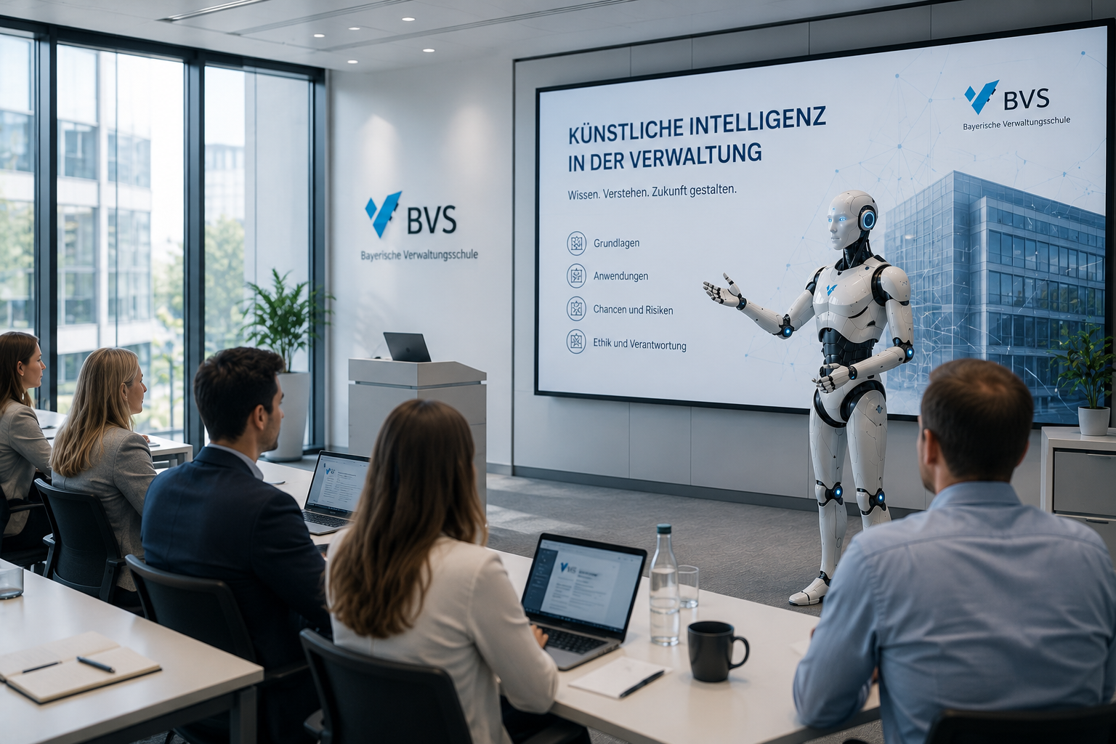
Einsatz von KI in der öffentlichen Verwaltung
Was erwartet Sie heute?
Nach diesem Unterrichtstag können Sie:
Potenzielle Einsatzfelder von KI in der öffentlichen Verwaltung bewerten.
Rechtliche Rahmenbedingungen beim Einsatz von KI berücksichtigen.
KI-Anwendungen im Behördenalltag sicher, verantwortungsvoll und qualitätsbewusst nutzen.
Chancen und Risiken von KI fundiert einschätzen.
Hinweis: Bild wurde mit Hilfe von Künstlicher Intelligenz erstellt.

Slide 3
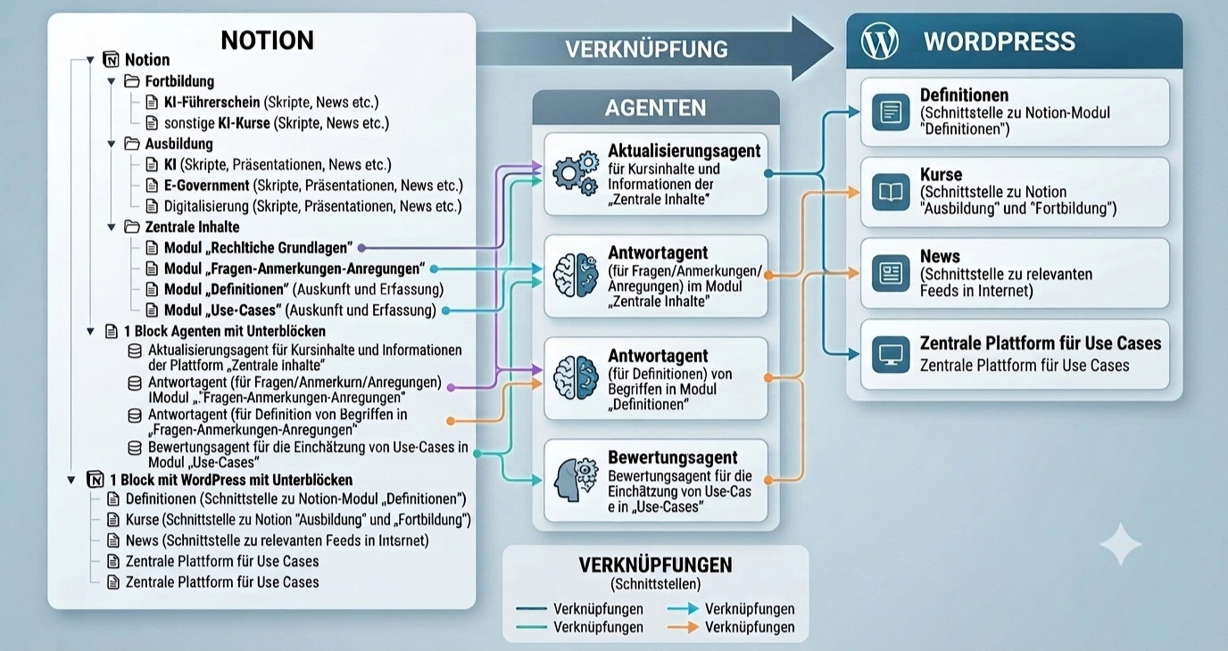
Einsatz von KI in der öffentlichen Verwaltung
https://app.notion.com/p/Lernfeld-8-KI-Skript-3c145005b40780b9bba5d54d51703b7c

Slide 4
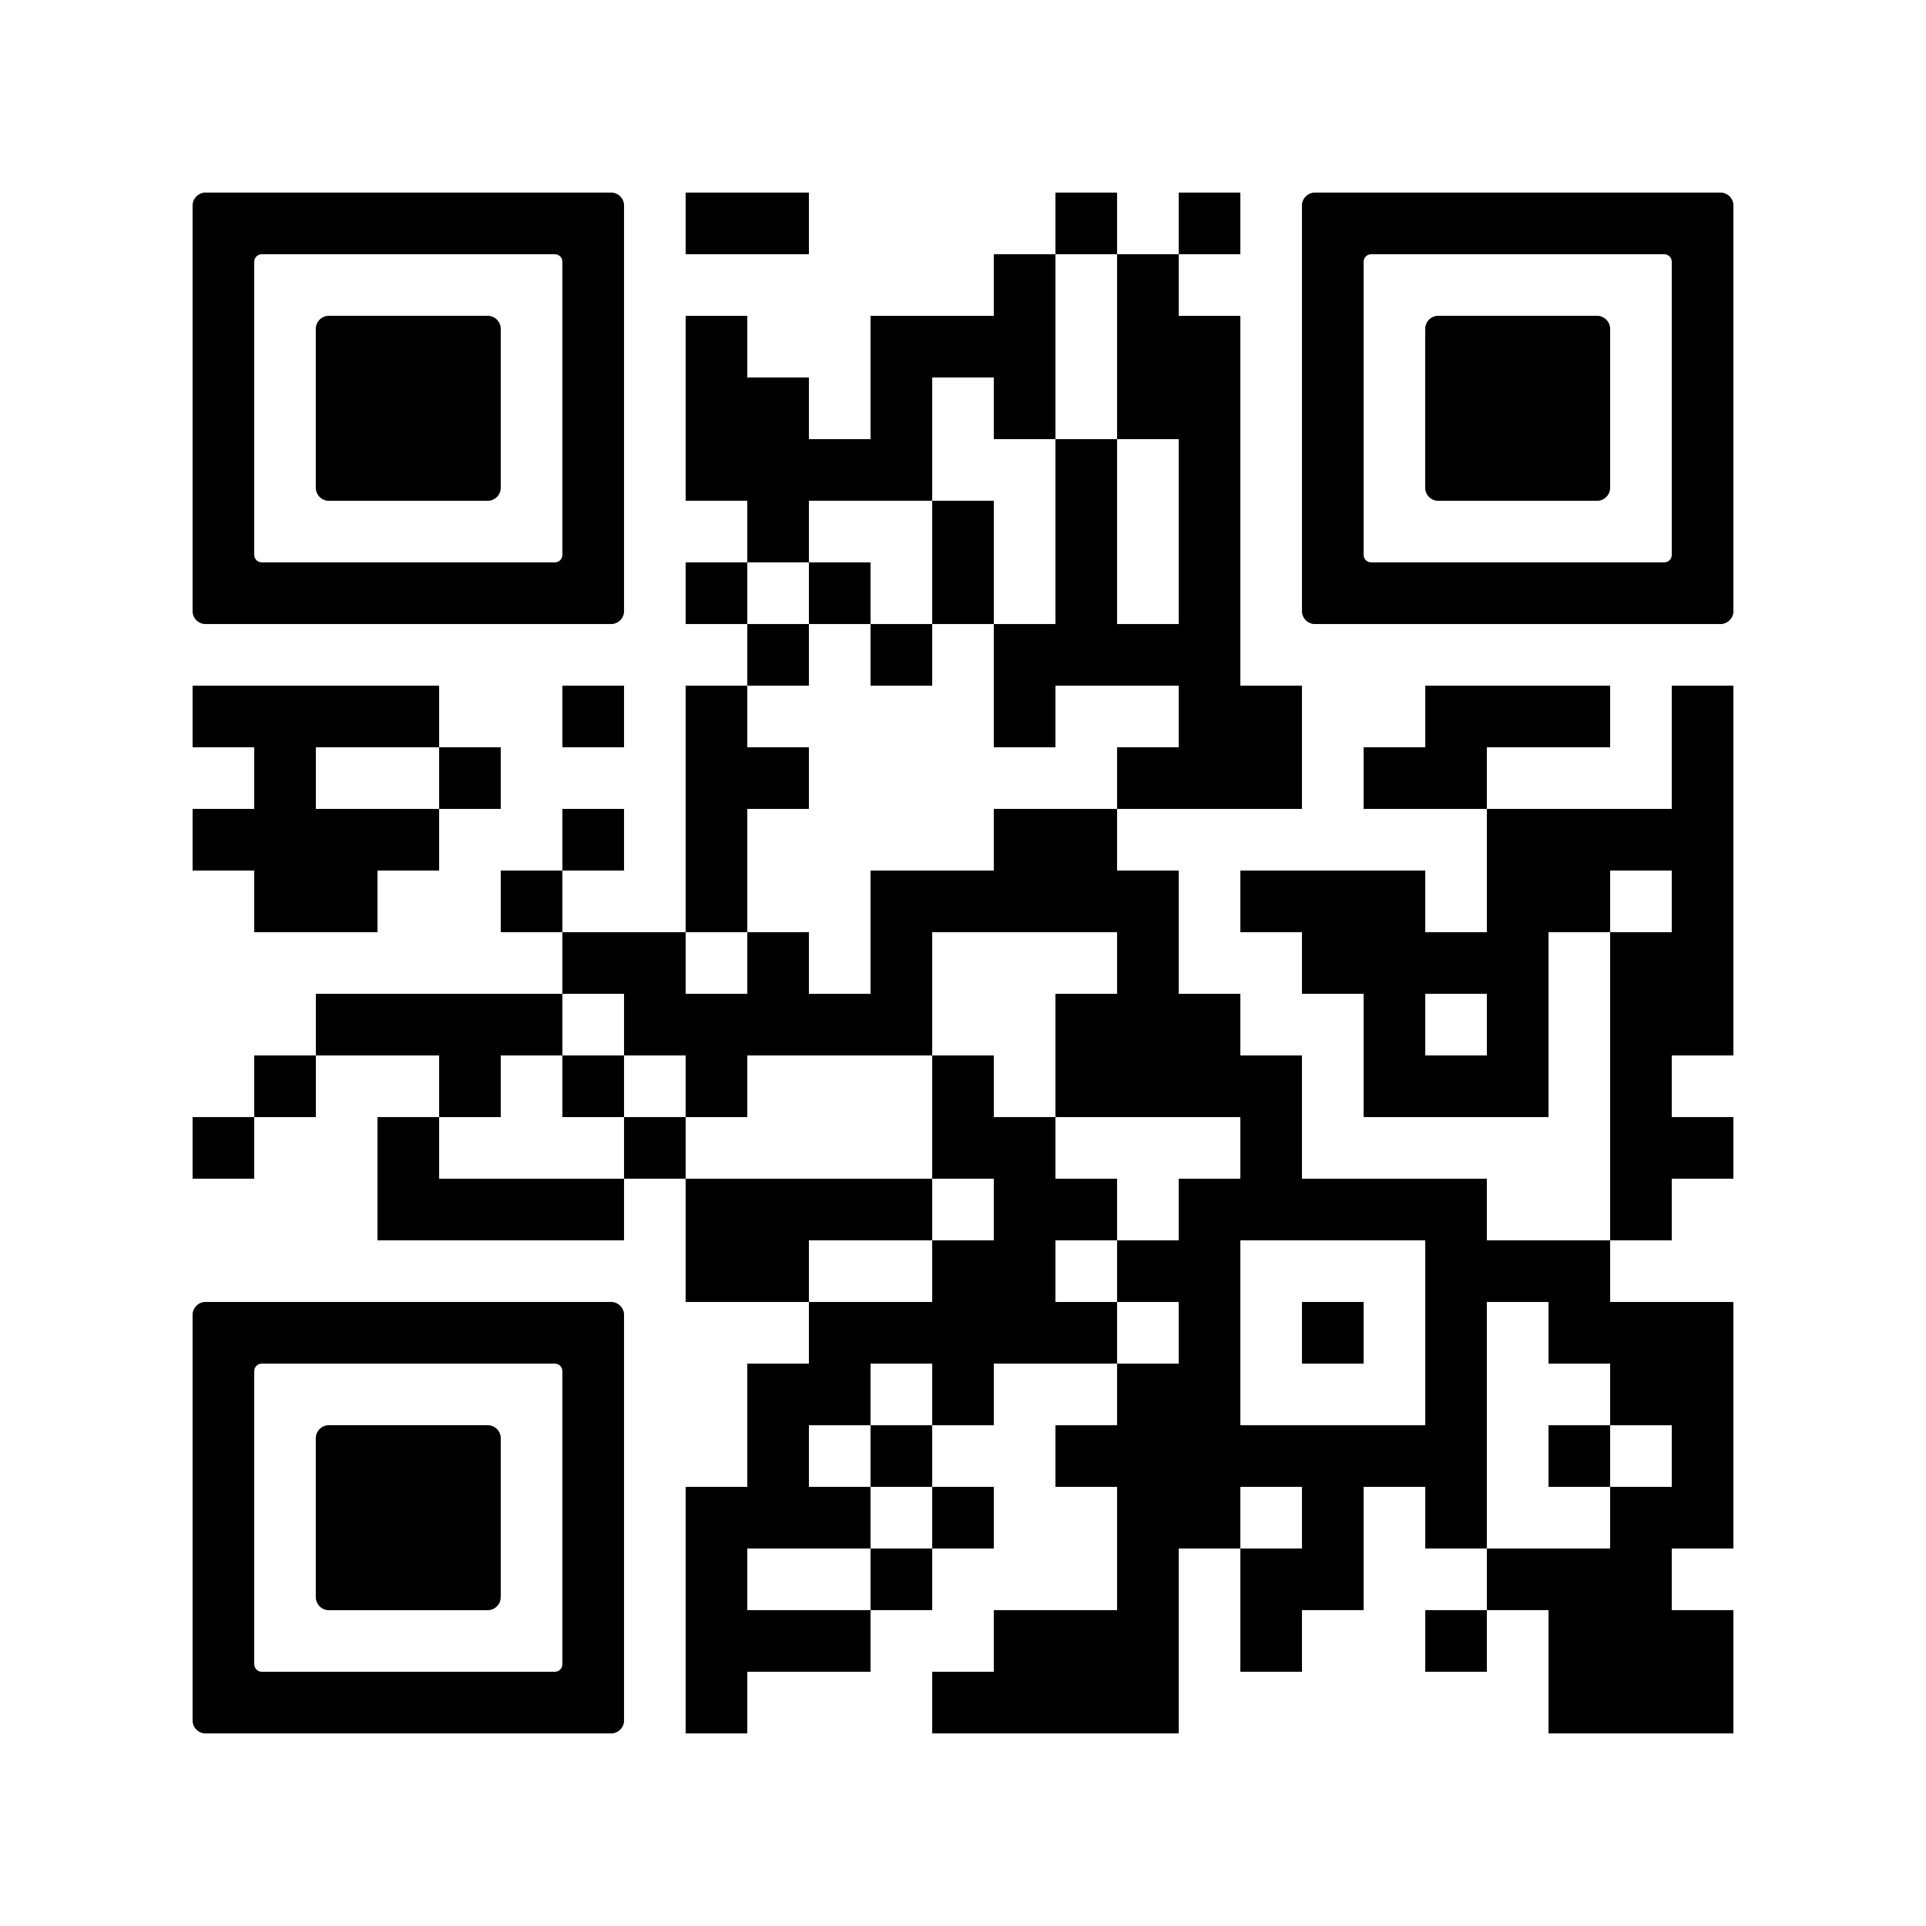
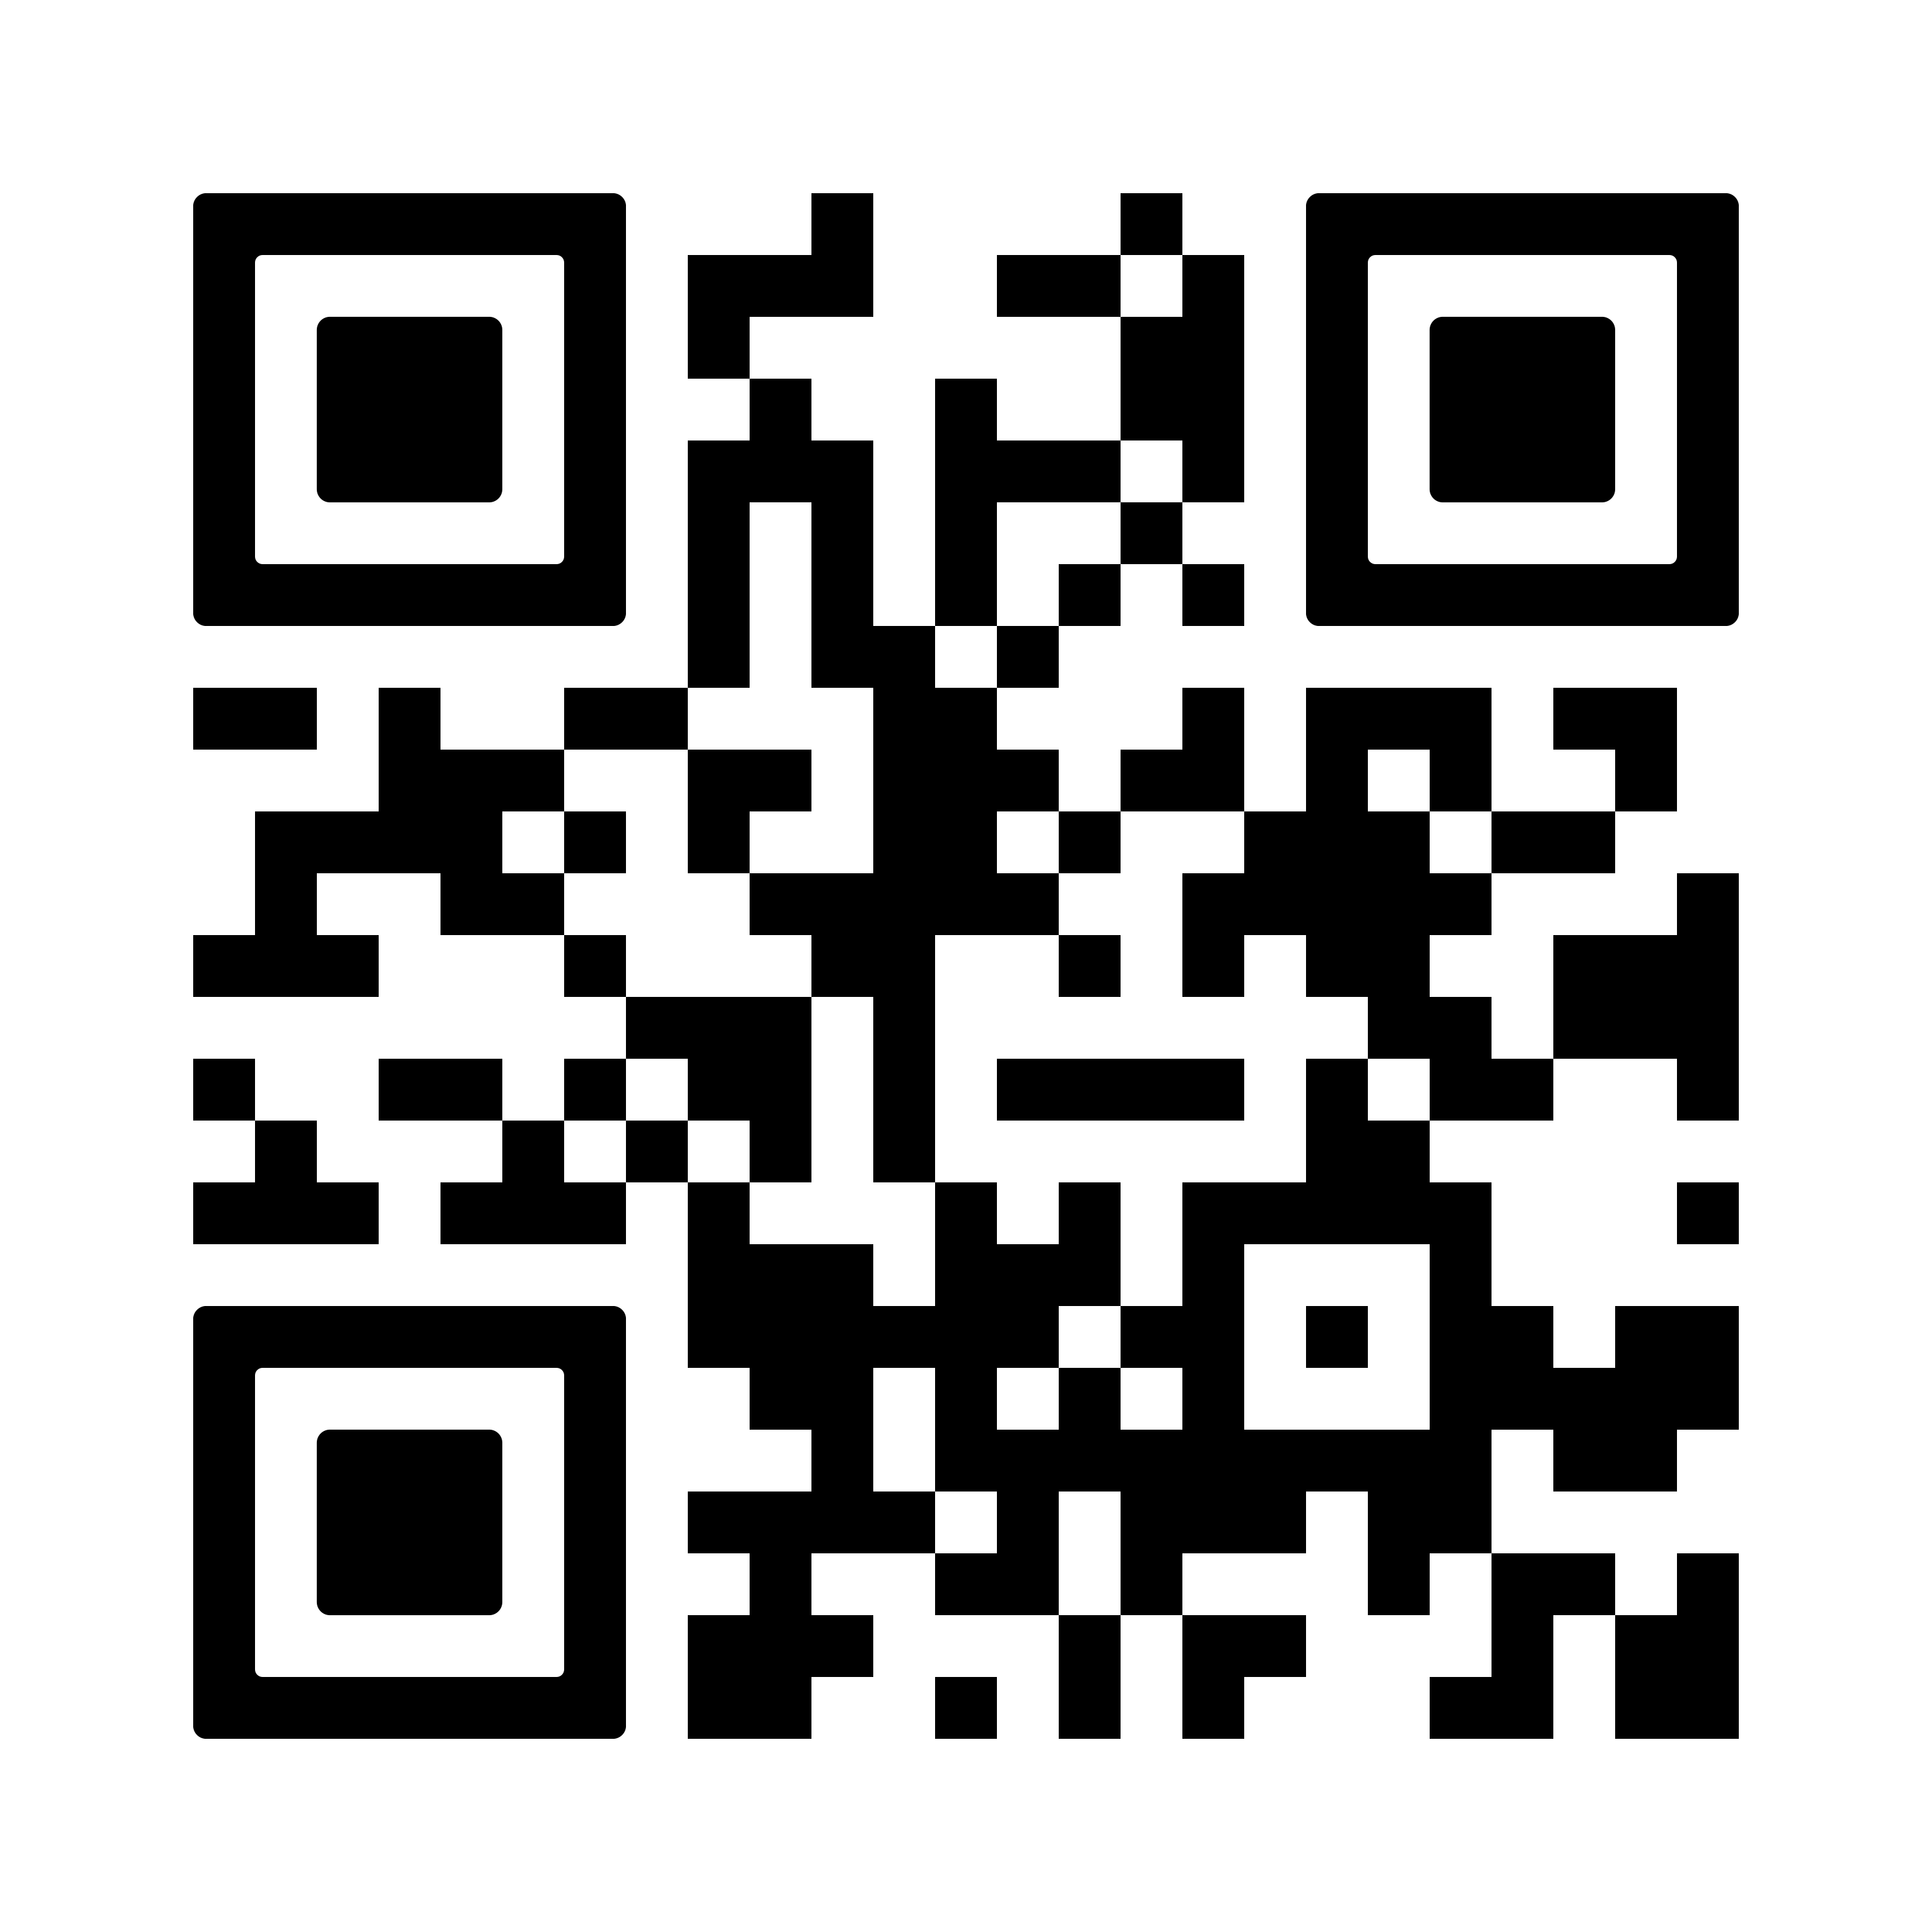
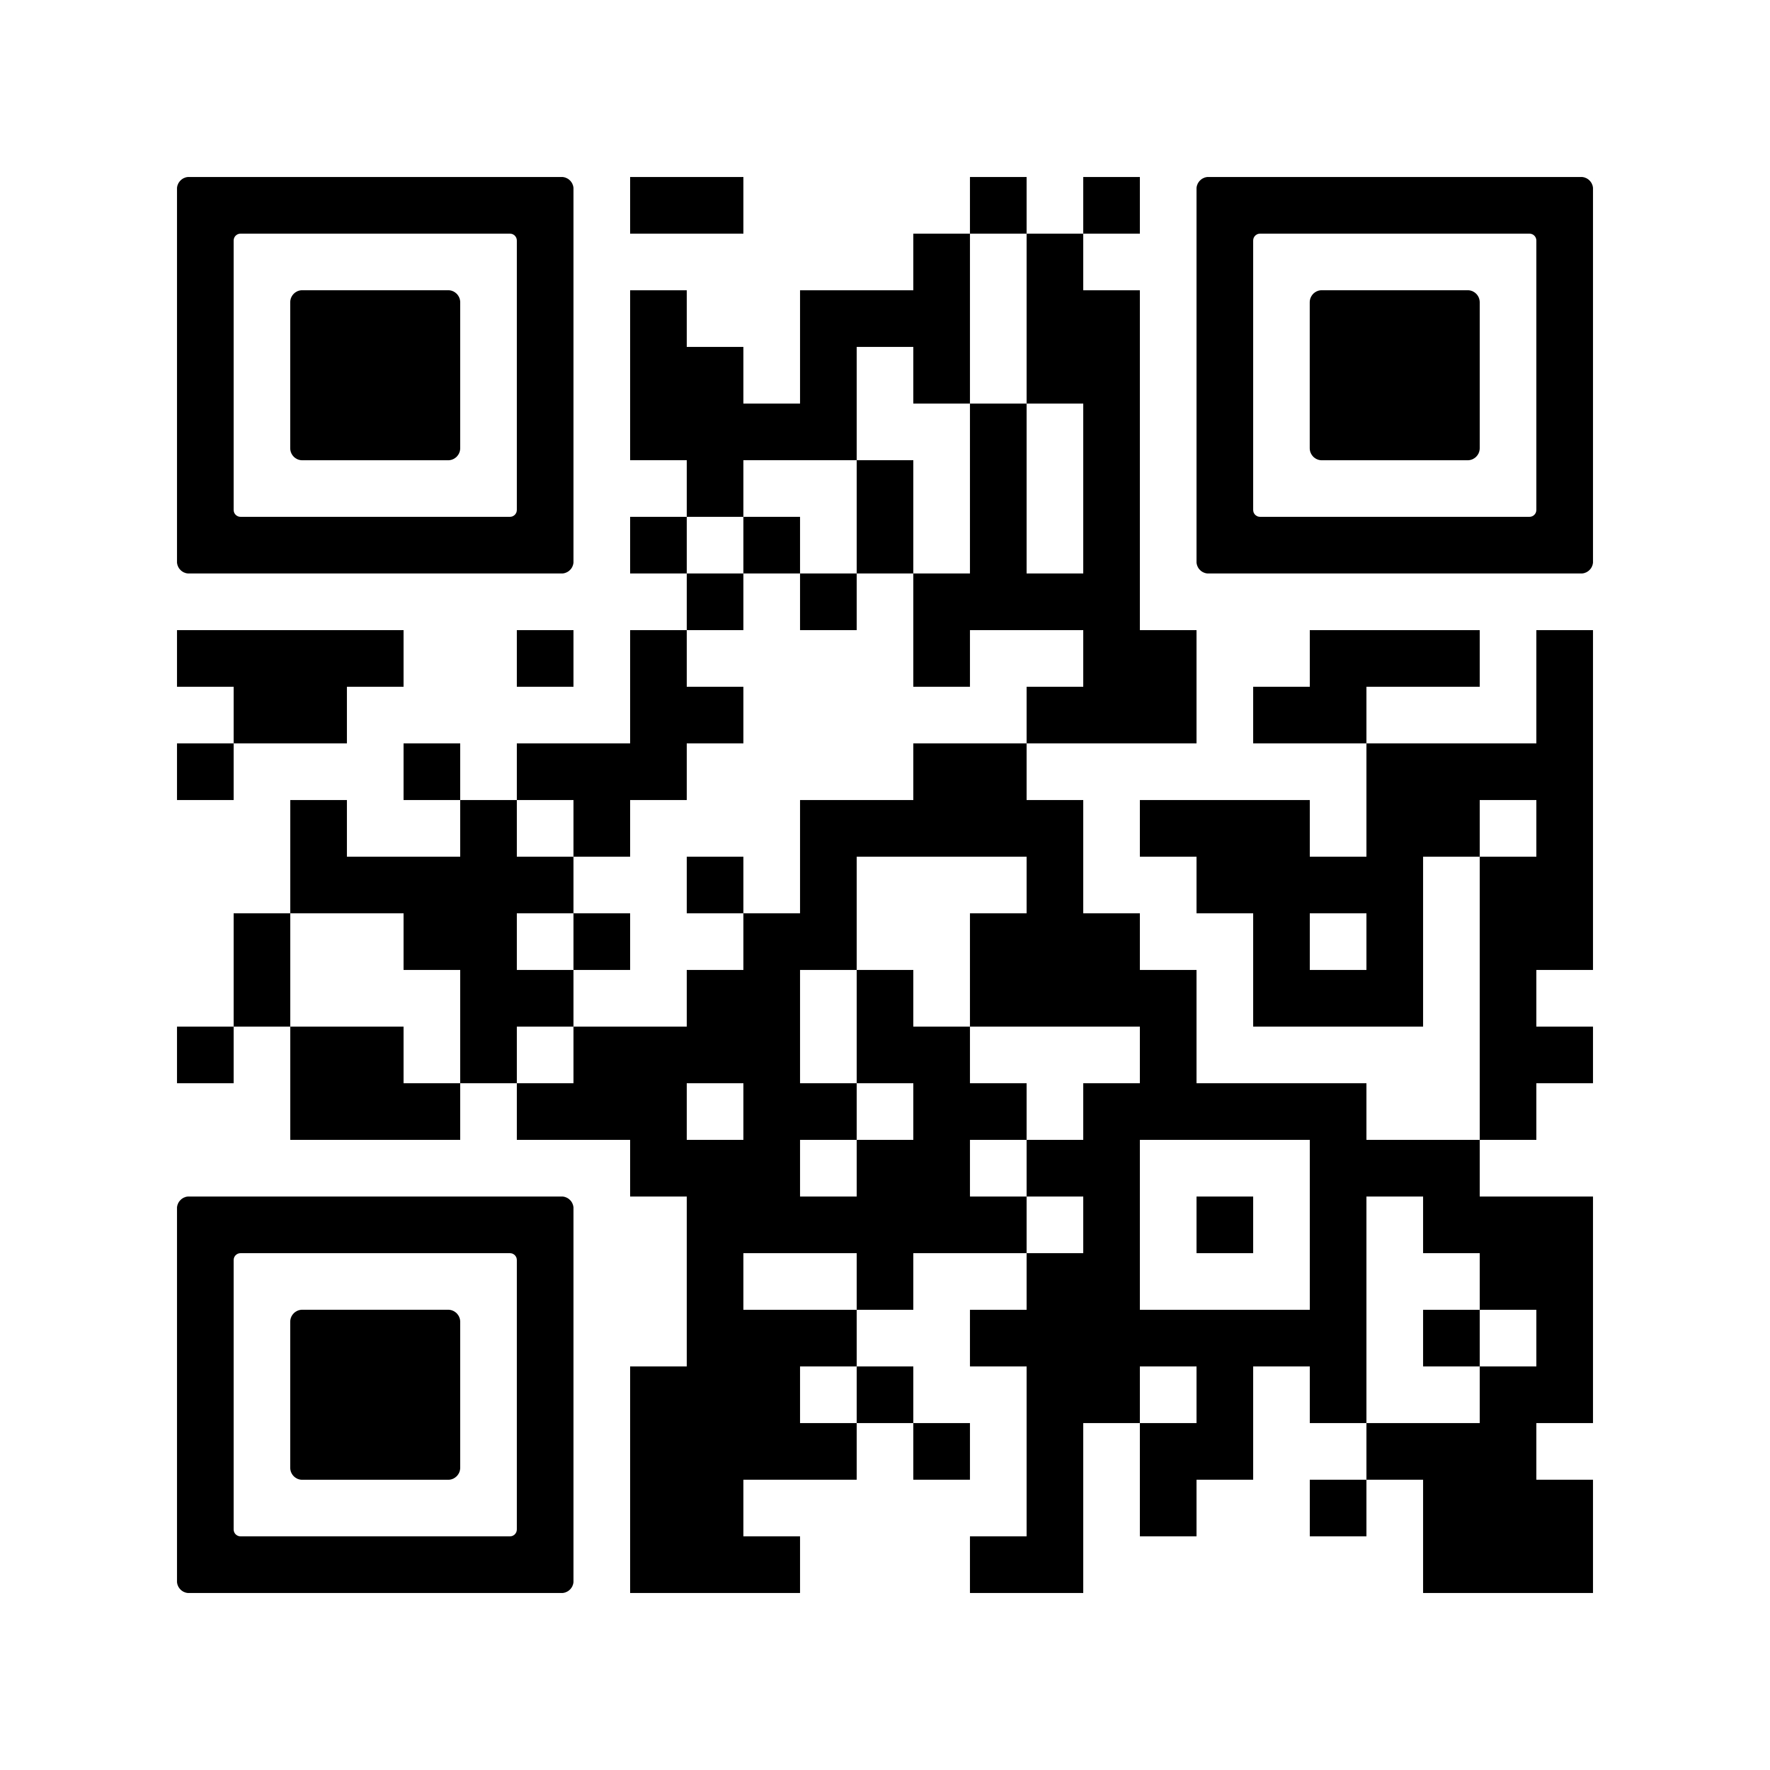
Einsatz von KI in der öffentlichen Verwaltung
Erfassung einer Definition
Fragen/Anregungen
Erfassung eines Use Cases

Slide 5
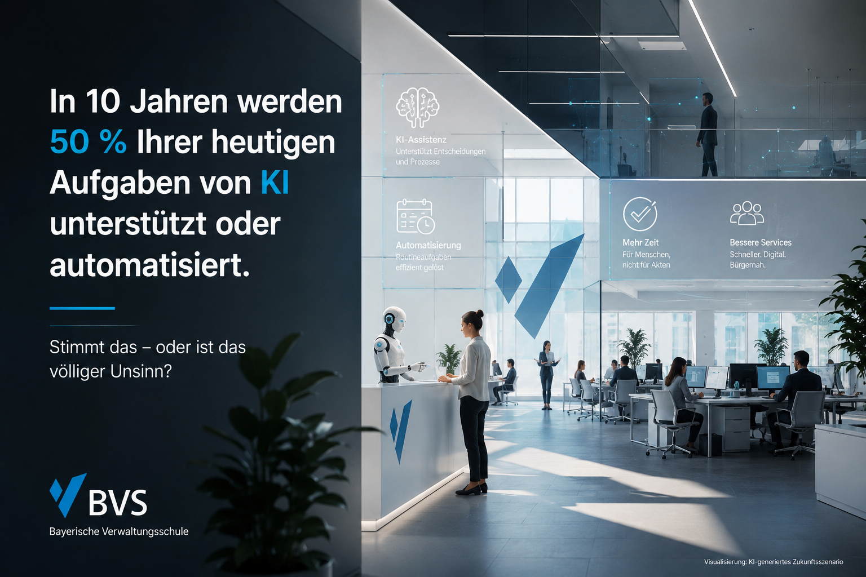
Einsatz von KI in der öffentlichen Verwaltung

Slide 6
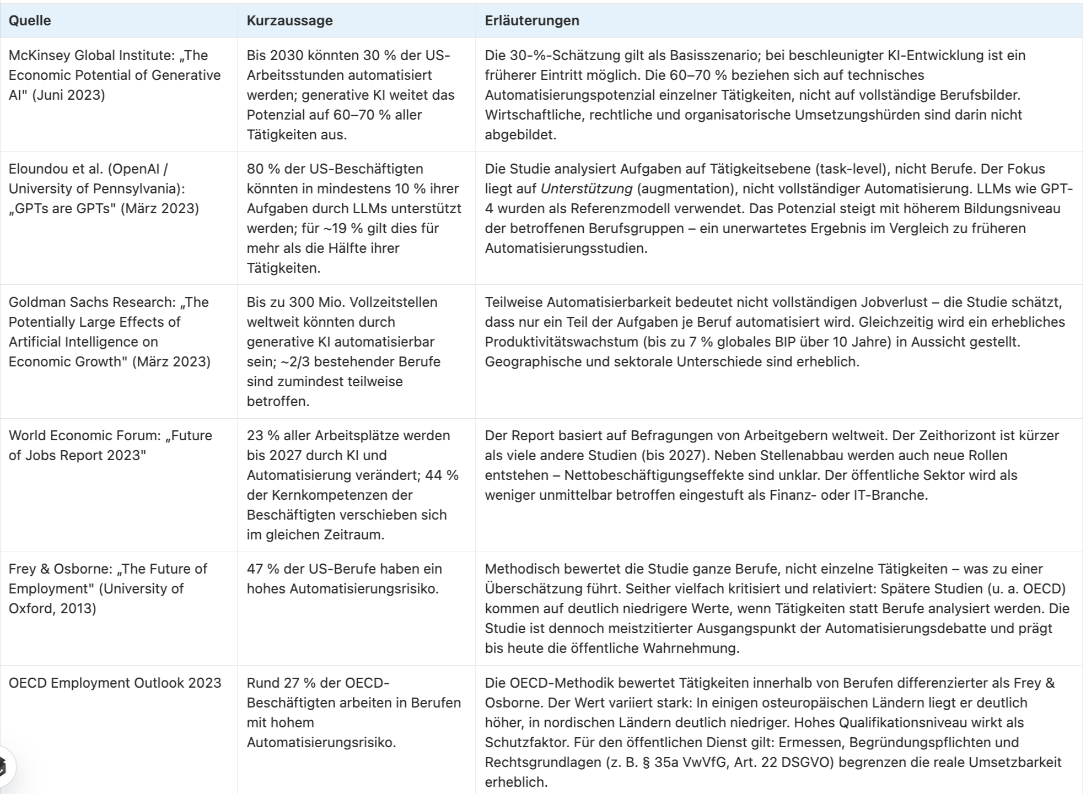
Einsatz von KI in der öffentlichen Verwaltung

Slide 7
Einsatz von KI in der öffentlichen Verwaltung

Slide 8

Einsatz von KI in der öffentlichen Verwaltung
Begriff und Funktionsweisen
Was versteht man unter Künstlicher Intelligenz?
Künstliche Intelligenz beschreibt die Fähigkeit von Maschinen, basierend auf Algorithmen Aufgaben autonom auszuführen und dabei die Problemlösungs- und Entscheidungsfähigkeiten des menschlichen Verstandes nachzuahmen.
Dazu gehört beispielsweise:
Sprache verstehen, Texte formulieren, Muster erkennen, Informationen analysieren, Entscheidungen vorbereiten oder Probleme lösen.

Slide 9

Einsatz von KI in der öffentlichen Verwaltung
Begriff und Funktionsweisen
Löst klar definierte Aufgaben in einem begrenzten Anwendungsbereich, z. B. Chatbots, Übersetzung oder Bilderkennung.
Beschreibt eine KI mit menschenähnlichen kognitiven Fähigkeiten, die flexibel und selbstständig unterschiedlichste Aufgaben bewältigen könnte.
Eine solche KI existiert bislang nicht.

Slide 10
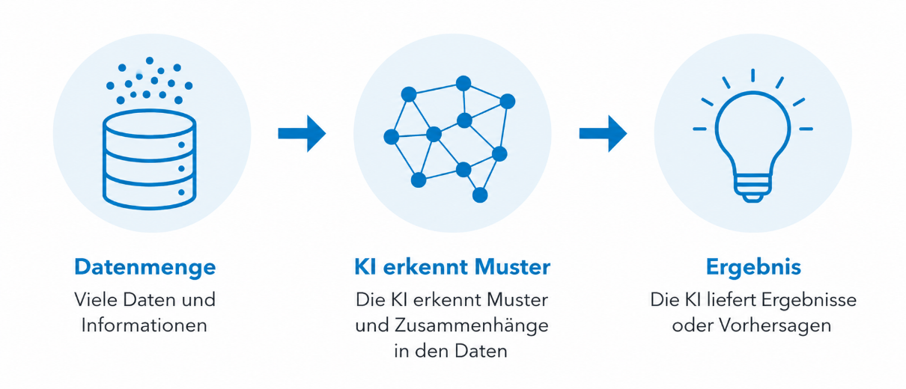
Einsatz von KI in der öffentlichen Verwaltung
Begriff und Funktionsweisen

Slide 11
Einsatz von KI in der öffentlichen Verwaltung
Begriff und Funktionsweisen
Arten des maschinellen Lernens
Überwachtes Lernen
Lernt mit vorgegebenen Lösungen
Beispiel:
- Spam-Erkennung oder
- Bilderkennung.
Unüberwachtes Lernen
Erkennt selbstständig Muster und Zusammenhänge in Daten
Beispiel:
- Erkennen von Auffälligkeiten in
Rechnungsdaten
Verstärkendes Lernen
Lernt durch Feedback („Belohnung und Bestrafung“)
Beispiel:
-Optimierung von Entscheidungen

Slide 12
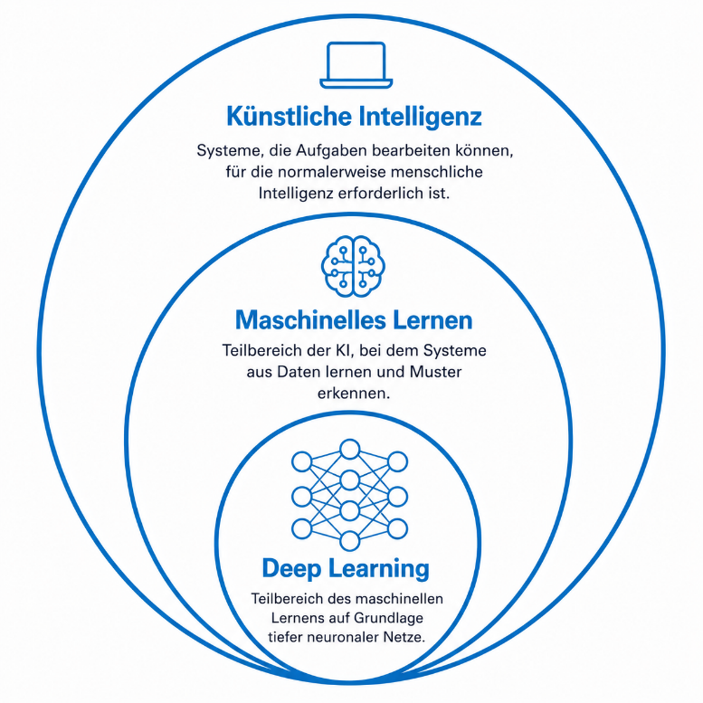
Einsatz von KI in der öffentlichen Verwaltung
Begriff und Funktionsweisen
Deep Learning ist ein Teilbereich des maschinellen Lernens, der mit tiefen neuronalen Netzen arbeitet und besonders komplexe Muster erkennen kann.

Slide 13


Einsatz von KI in der öffentlichen Verwaltung
Begriff und Funktionsweisen
RPA (Robotic Process Automation) | Künstliche Intelligenz (KI)
regelbasiert | lernbasiert
folgt festen Regeln | erkennt Muster
automatisiert Routinen | unterstützt Entscheidungen
arbeitet deterministisch | arbeitet probabilistisch
immer gleicher Ablauf | passt sich an unterschiedliche Eingaben an
strukturierte Daten | strukturierte und unstrukturierte Daten
keine Interpretation | interpretiert Inhalte
keine Kreativität | generiert neue Inhalte
hohe Vorhersehbarkeit | Ergebnisse können variieren

Slide 14
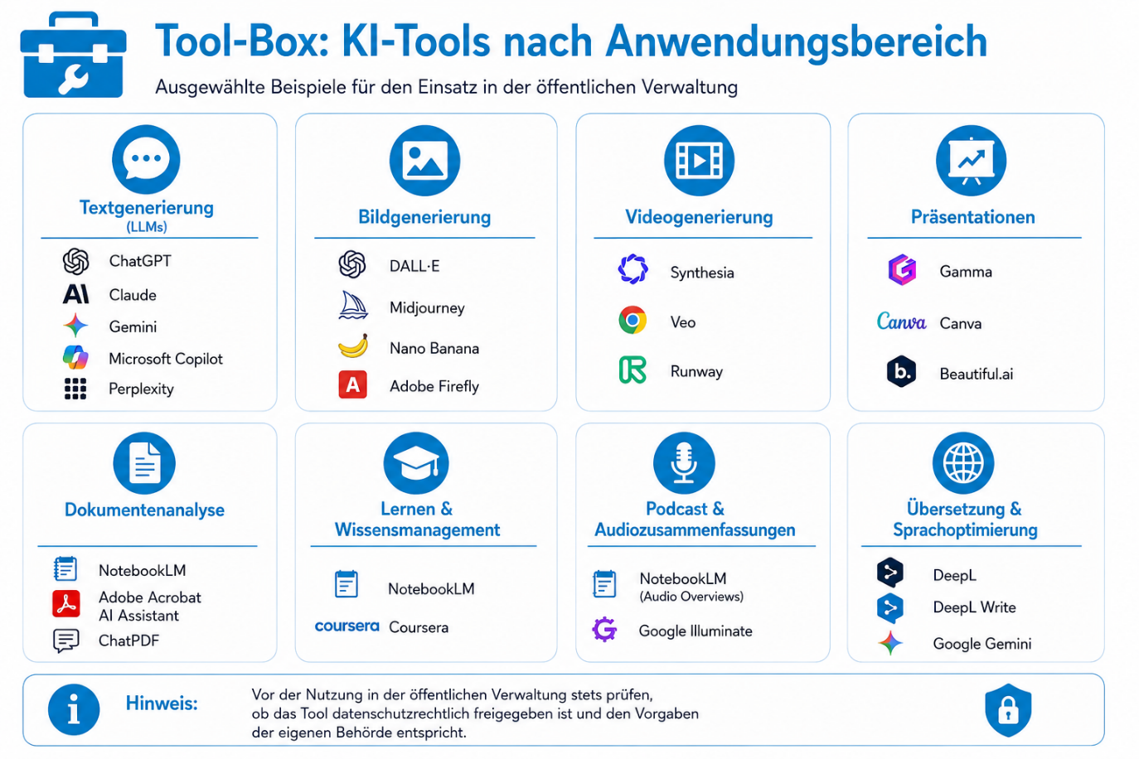
Einsatz von KI in der öffentlichen Verwaltung
Begriff und Funktionsweisen
Generative KI ist eine Anwendung des Deep Learnings, die neue Inhalte erzeugen kann
z. B. Texte, Bilder, Zusammenfassungen oder Übersetzungen.
Die KI erstellt diese Inhalte auf Grundlage großer Datenmengen und gelernter Muster.

Slide 15





Einsatz von KI in der öffentlichen Verwaltung
Begriff und Funktionsweisen
Was steckt hinter ChatGPT und Co.?
ChatGPT basiert auf einem sogenannten Large Language Model (LLM), also einem großen Sprachmodell. Solche Modelle werden mit sehr großen Mengen an Texten trainiert und lernen dabei sprachliche Muster, Zusammenhänge und Wahrscheinlichkeiten. Dadurch können sie Sprache verarbeiten und neue Texte erzeugen.
ChatGPT hat weltweit rund 900 Millionen wöchentliche aktive Nutzer, davon etwa 50 Millionen zahlende Abonnenten.

Slide 16
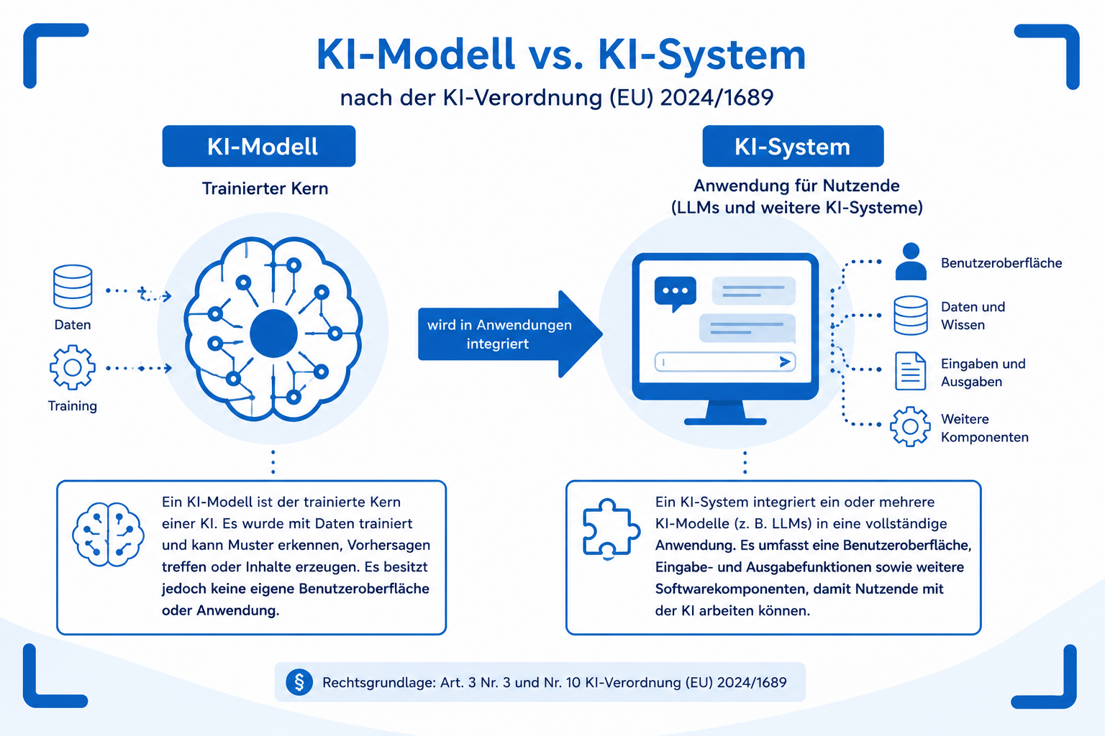
Einsatz von KI in der öffentlichen Verwaltung
Begriff und Funktionsweisen

Slide 17
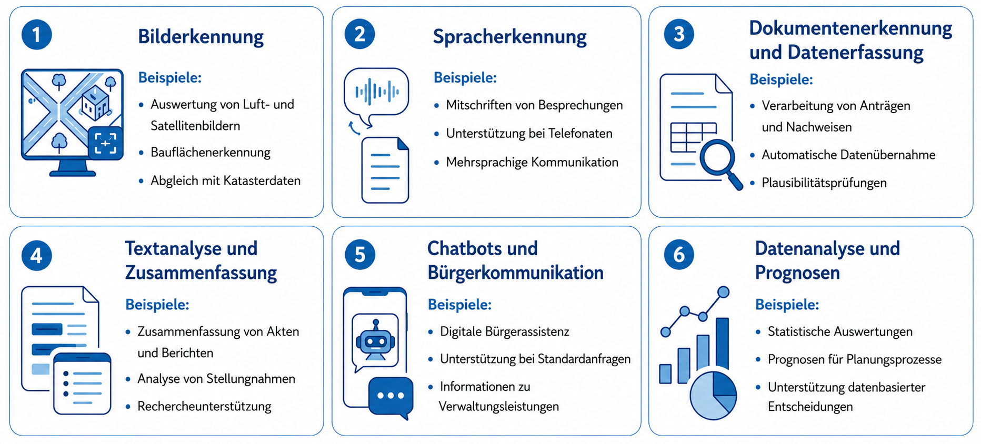
Einsatz von KI in der öffentlichen Verwaltung
Einsatzfelder in der öffentlichen Verwaltung

Slide 18
Einsatz von KI in der öffentlichen Verwaltung
Chancen für Effizienz und Prozessoptimierung
Schnellere Bearbeitungs-zeiten und Entlastung der Verwaltung
Unterstützung bei Routine-/ Recherche-aufgaben
Datenanalyse und bessere Entscheidungs-grundlagen
Verbesserte Kommunikation und
Service-qualität
Digitale Dividende und effizientere Ressourcen-nutzung

Slide 19
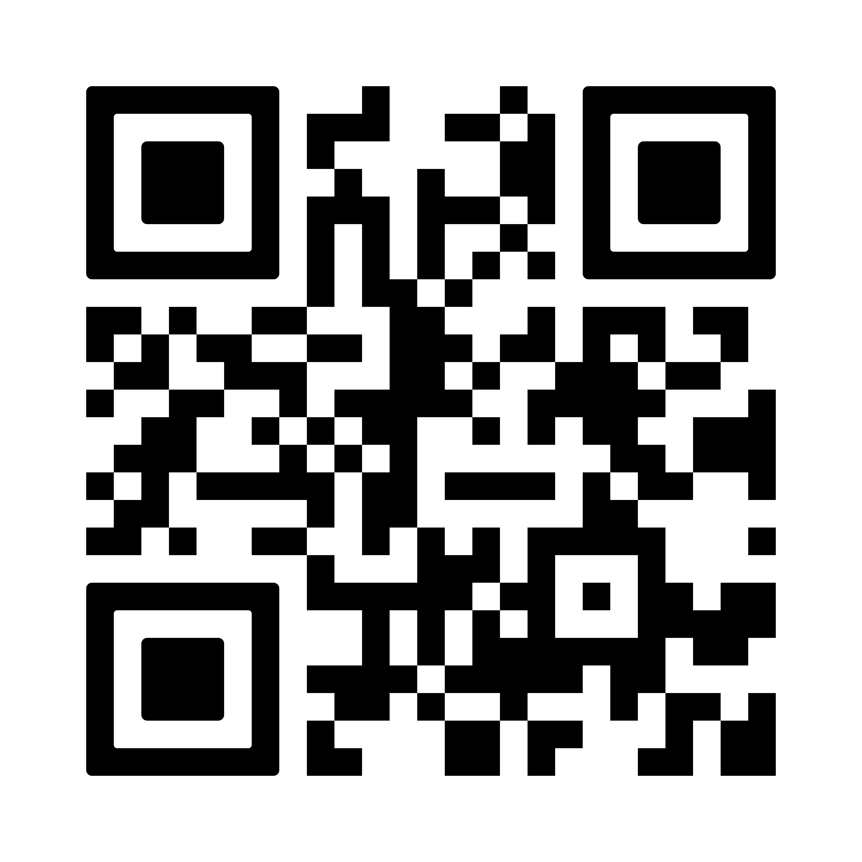
Einsatz von KI in der öffentlichen Verwaltung
Übersicht Use Cases

Slide 20


Einsatz von KI in der öffentlichen Verwaltung
Welche Voraussetzungen sind für einen erfolgreichen KI-Einsatz wichtig?
Change-Management:
Der erfolgreiche Einsatz von KI ist nicht nur eine technische, sondern vor allem eine organisatorische und kulturelle Veränderung, die die Akzeptanz und Befähigung der Mitarbeitenden erfordert.
Datenqualität
(„Garbage in- Garbage out“)
Standardisierte und digitalisierte Verwaltung-prozesse
Akzeptanz der Mitarbeitenden

Slide 21



Einsatz von KI in der öffentlichen Verwaltung
Risiken (Fehleranfälligkeiten, Bias, Intransparenz, Black-Box-Problematik)
KI-Systeme bieten große Potenziale, sind jedoch nicht frei von Risiken. Insbesondere fehlerhafte Ergebnisse, diskriminierende Verzerrungen sowie mangelnde Nachvollziehbarkeit stellen Herausforderungen für den Einsatz von KI im öffentlichen Sektor dar.
Fehleranfälligkeit Halluzinationen
Bias Diskriminierung
Intransparenz
Black-Box-Problematik
https://suprmind.ai/?session=78f85d97-0cca-4445-a22a-dc59f9548663

Slide 22
Rechtlicher Rahmen für den Einsatz von KI

Slide 23

Rechtlicher Rahmen für den Einsatz von KI
KI-Verordnung (EU AI Act)
Verordnung (EU) 2024/1689 vom 13. Juni 2024 zur Festlegung harmonisierter Vorschriften für künstliche Intelligenz:
KI-Verordnung (KI)
  Europäischer Rechtsrahmen
  Erstes umfassendes KI-Regelwerk weltweit
  Einheitliche Vorgaben in der EU
  Risikobasierter Ansatz
  Schutz von Grundrechten
  Vertrauenswürdige KI
  Innovation und Rechtssicherheit
Mit der 217. EGL (Oktober 2026) wird ein Auszug der KI-VO in der VSV aufgenommen!

Slide 24
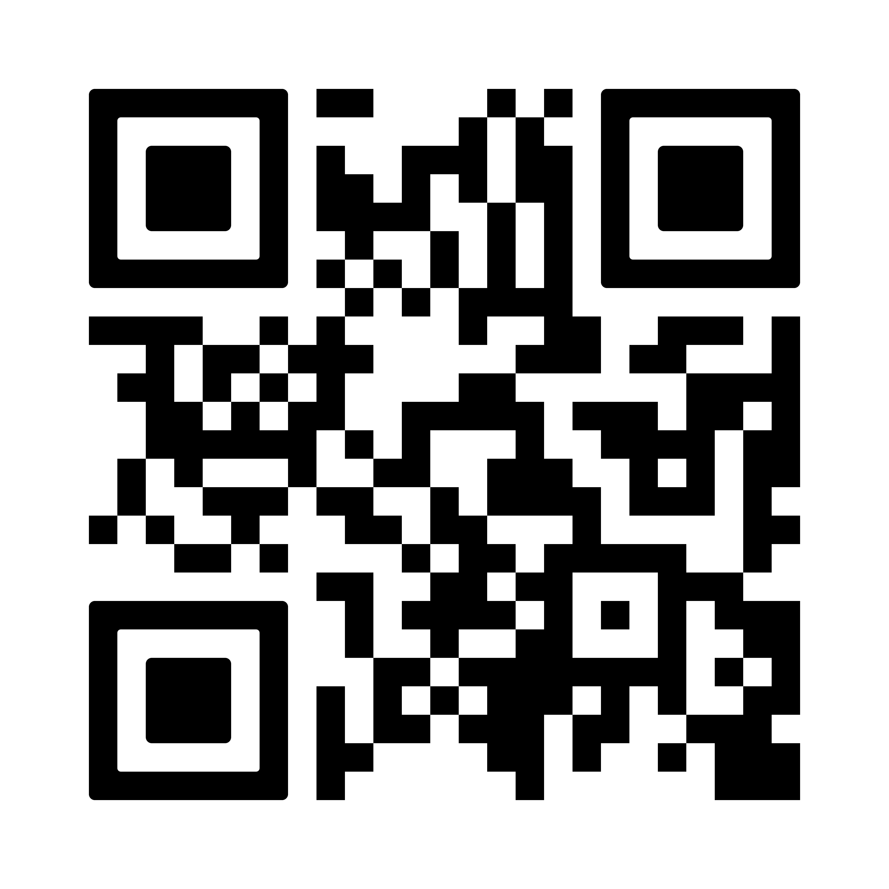
Einsatz von KI in der öffentlichen Verwaltung
Normenpyramide des KI-Rechts

Slide 25
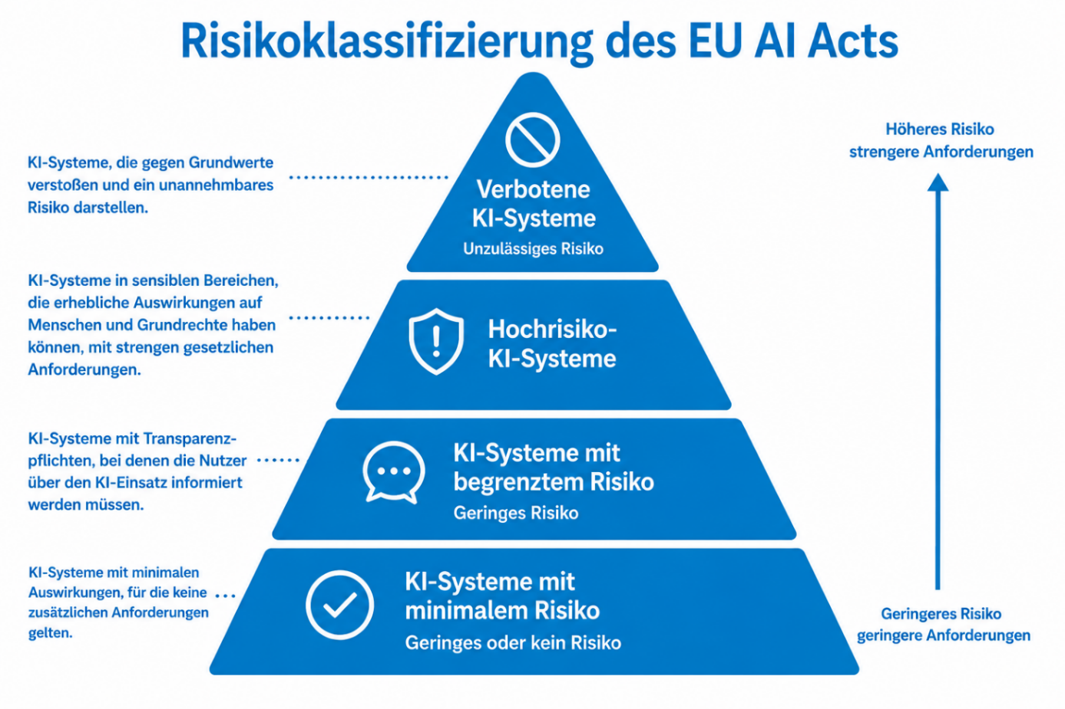
Rechtlicher Rahmen für den Einsatz von KI
Risikoklassifizierung von KI-Systemen nach der KI-Verordnung

Slide 26
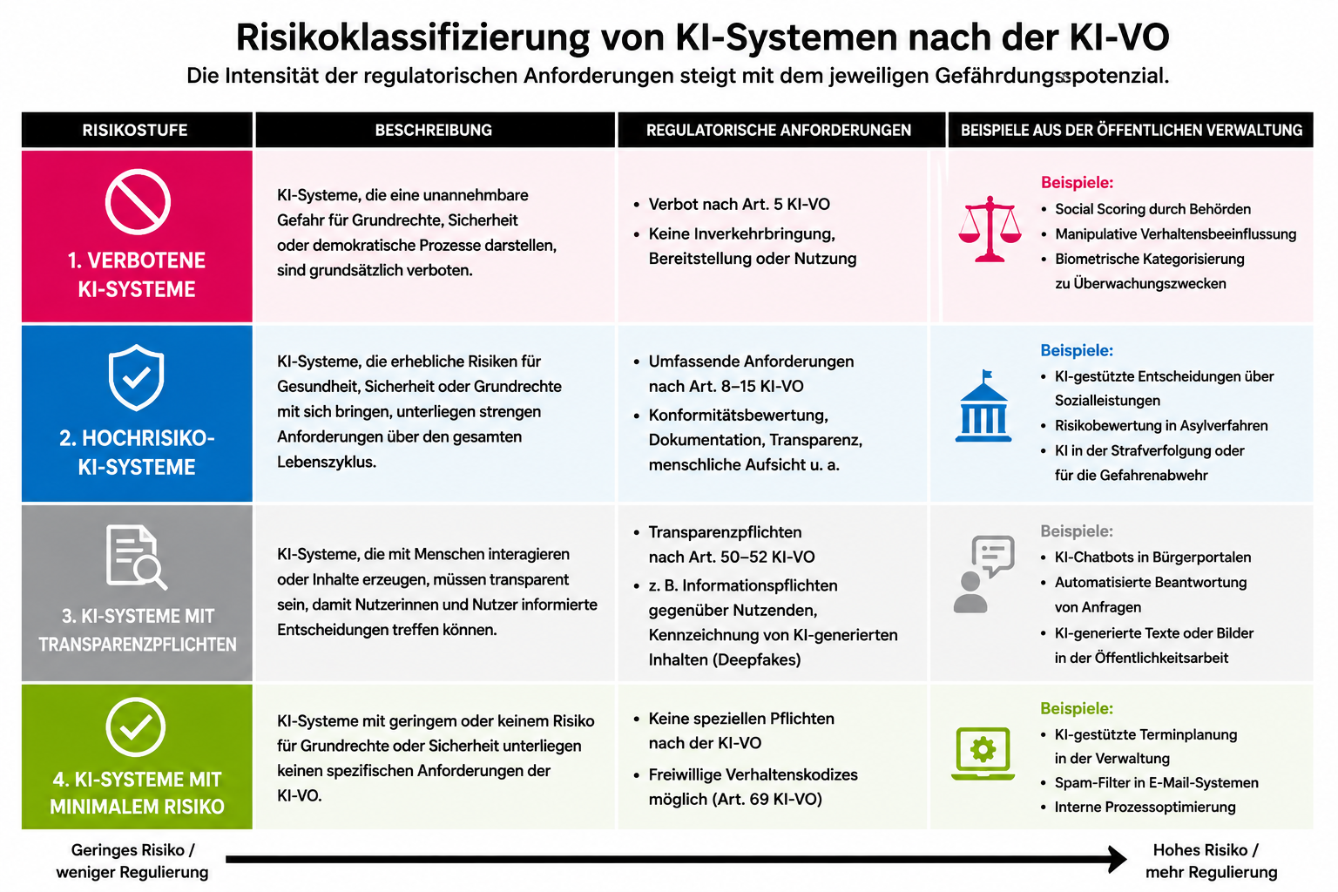
Rechtlicher Rahmen für den Einsatz von KI
Risikoklassifizierung von KI-Systemen nach der KI-Verordnung

Slide 27
Rechtlicher Rahmen für den Einsatz von KI
Risikoklassifizierung von KI-Systemen nach der KI-Verordnung
Art. 5 KI-VO
unterschwellige/manipulative oder täuschende Techniken,
Ausnutzen von Vulnerabilität,
Social Scoring,
Predictive Policing allein auf Basis von Profiling oder Persönlichkeitsmerkmalen,
ungezieltes Scraping von Gesichtsbildern zum Aufbau von Gesichtserkennungsdatenbanken,
Emotionserkennung am Arbeitsplatz und in Bildungseinrichtungen,
biometrische Kategorisierung zur Ableitung sensibler Merkmale,
biometrische Echtzeit-Fernidentifizierung im öffentlich zugänglichen Raum zu Strafverfolgungszwecken (beachte Ausnahmen)

Slide 28
Rechtlicher Rahmen für den Einsatz von KI
Risikoklassifizierung von KI-Systemen nach der KI-Verordnung
Aufbau
5 Abs. 1 a–h
Verbotskatalog
5 Abs. 2–7 –
Regelungen allein zu Buchstabe h „Echtzeit-Fernidentifizierungssysteme“
5 Abs. 8 - Klarstellung, dass Verbote aus anderem Unionsrecht unberührt bleiben.

Slide 29
Rechtlicher Rahmen für den Einsatz von KI
Risikoklassifizierung von KI-Systemen nach der KI-Verordnung
Verhaltensmanipulation
Verboten ist nicht jede KI, die Verhalten beeinflusst.
Art. 5 Abs. 1a KI-VO erfasst insbesondere unterschwellige bzw. absichtlich manipulative oder täuschende Techniken, wenn dadurch die Fähigkeit zu einer informierten Entscheidung wesentlich beeinträchtigt wird und erheblicher Schaden entsteht oder wahrscheinlich ist. Hinzu kommt die Ausnutzung bestimmter Vulnerabilitäten, etwa aufgrund von Alter oder Behinderung.

Slide 30
Rechtlicher Rahmen für den Einsatz von KI
Risikoklassifizierung von KI-Systemen nach der KI-Verordnung
Predictive Policing
Verboten ist insbesondere die individuelle Vorhersage des Risikos, dass eine Person eine Straftat begeht, wenn sie ausschließlich auf Profiling oder persönlichen Merkmalen/Eigenschaften beruht.
Nicht verboten ist dagegen jede KI-gestützte kriminalistische Prognose. Systeme dürfen beispielsweise eine menschliche Beurteilung unterstützen, wenn diese bereits auf objektiven und überprüfbaren Tatsachen mit unmittelbarem Bezug zu einer kriminellen Aktivität beruht.

Slide 31
Rechtlicher Rahmen für den Einsatz von KI
Risikoklassifizierung von KI-Systemen nach der KI-Verordnung
Gesichtserkennung
Gesichtserkennung als solche ist nicht generell verboten.
Verboten ist beispielsweise das Erstellen oder Erweitern von Gesichtserkennungsdatenbanken durch ungezieltes Scraping von Gesichtsbildern aus dem Internet oder aus CCTV-Aufnahmen. Außerdem ist die biometrische Echtzeit-Fernidentifizierung durch Strafverfolgungsbehörden in öffentlich zugänglichen Räumen grundsätzlich verboten, allerdings mit eng begrenzten Ausnahmen. Andere Formen biometrischer Fernidentifizierung können dagegen Hochrisiko-KI sein.

Slide 32
Rechtlicher Rahmen für den Einsatz von KI
Risikoklassifizierung von KI-Systemen nach der KI-Verordnung
Emotionserkennung
Emotionserkennung ist nicht generell verboten.
Verboten ist sie grundsätzlich am Arbeitsplatz und in Bildungseinrichtungen, außer insbesondere für medizinische oder sicherheitsbezogene Zwecke.
Außerhalb dieser Verbotsfälle kann ein Emotionserkennungssystem als Hochrisiko-KI unter Anhang III eingeordnet werden.

Slide 33
Rechtlicher Rahmen für den Einsatz von KI
Risikoklassifizierung von KI-Systemen nach der KI-Verordnung
Social Scoring
Dieses Verbot enthält konkrete Tatbestandsvoraussetzungen.
Erfasst werden Systeme, die Personen anhand ihres sozialen Verhaltens oder bestimmter persönlicher Eigenschaften über einen Zeitraum bewerten/einstufen und daraus bestimmte sachfremde oder unverhältnismäßige Benachteiligungen resultieren lassen. „Social Scoring“ eignet sich daher als didaktische Kurzbezeichnung, sollte aber nicht als ausnahmsloses Verbot jeglichen Scorings verstanden werden.

Slide 34
Rechtlicher Rahmen für den Einsatz von KI
Risikoklassifizierung von KI-Systemen nach der KI-Verordnung
Kategorisierung
Nicht jede KI-gestützte Kategorisierung ist verboten.
Verboten sind bestimmte biometrische Kategorisierungssysteme, die anhand biometrischer Daten sensible Eigenschaften wie „Rasse“, politische Meinung, Gewerkschaftszugehörigkeit, Religion/Weltanschauung, Sexualleben oder sexuelle Orientierung ableiten.

Slide 35
Rechtlicher Rahmen für den Einsatz von KI
Risikoklassifizierung von KI-Systemen nach der KI-Verordnung
Art. 6 Abs. 1 und 2 i. V. m. Anhang III i. V. m. Art. 7
Biometrie
Kritische Infrastruktur
Bildung und Berufsausbildung
Beschäftigung/Personalmanagement
Wesentliche öffentliche/private Leistungen
Strafverfolgung
Migration, Asyl und Grenzkontrolle
Rechtspflege und demokratische Prozesse

Slide 36
Rechtlicher Rahmen für den Einsatz von KI
Risikoklassifizierung von KI-Systemen nach der KI-Verordnung
Aufbau
Art. 6 Abs. 1
Weg über Anhang I (Sicherheitsbauteil in produktsicherheitsrechtlich
regulierten Produkten)
Art. 6 Abs. 2
Weg über Anhang III
Art. 6 Abs. 3
Filter/Ausnahme
Art. 6 Abs. 4
Dokumentations- und Registrierungspflicht bei Filternutzung
Art. 7
ermächtigt die Kommission, Anhang III per delegiertem Rechtsakt fortzuschreiben

Slide 37
Rechtlicher Rahmen für den Einsatz von KI
Risikoklassifizierung von KI-Systemen nach der KI-Verordnung
Bildung
Hochrisiko sind bestimmte KI-Anwendungen, etwa zur Entscheidung über Zugang oder Zulassung zu Bildungseinrichtungen, zur Bewertung von Lernergebnissen, zur Bestimmung des angemessenen Bildungsniveaus oder zur Überwachung verbotenen Verhaltens bei Prüfungen.

Slide 38
Rechtlicher Rahmen für den Einsatz von KI
Risikoklassifizierung von KI-Systemen nach der KI-Verordnung
Personalwesen
Nicht jede KI im Personalwesen ist Hochrisiko, sondern insbesondere KI für Recruiting/Bewerberauswahl sowie bestimmte Entscheidungen über Arbeitsverhältnisse, Beförderung, Kündigung, Aufgabenverteilung und Leistungsüberwachung.

Slide 39
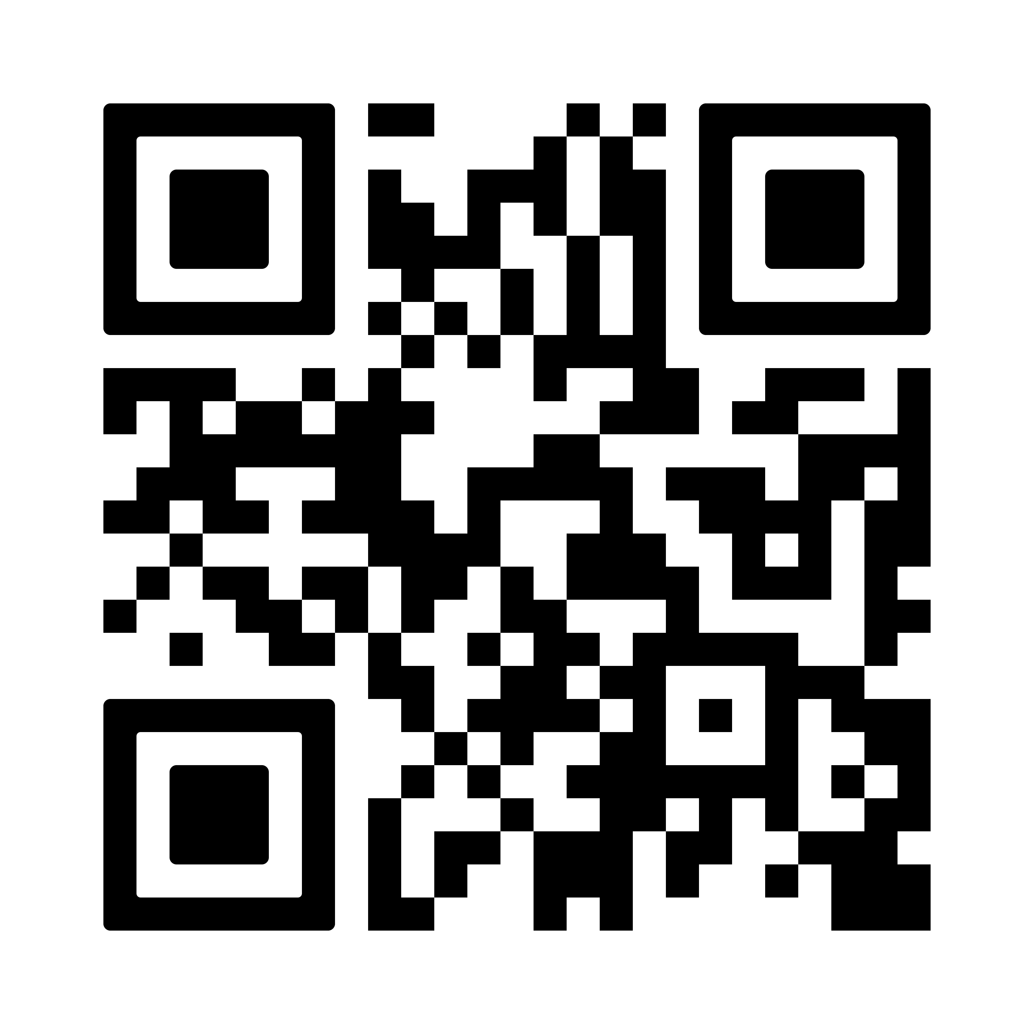
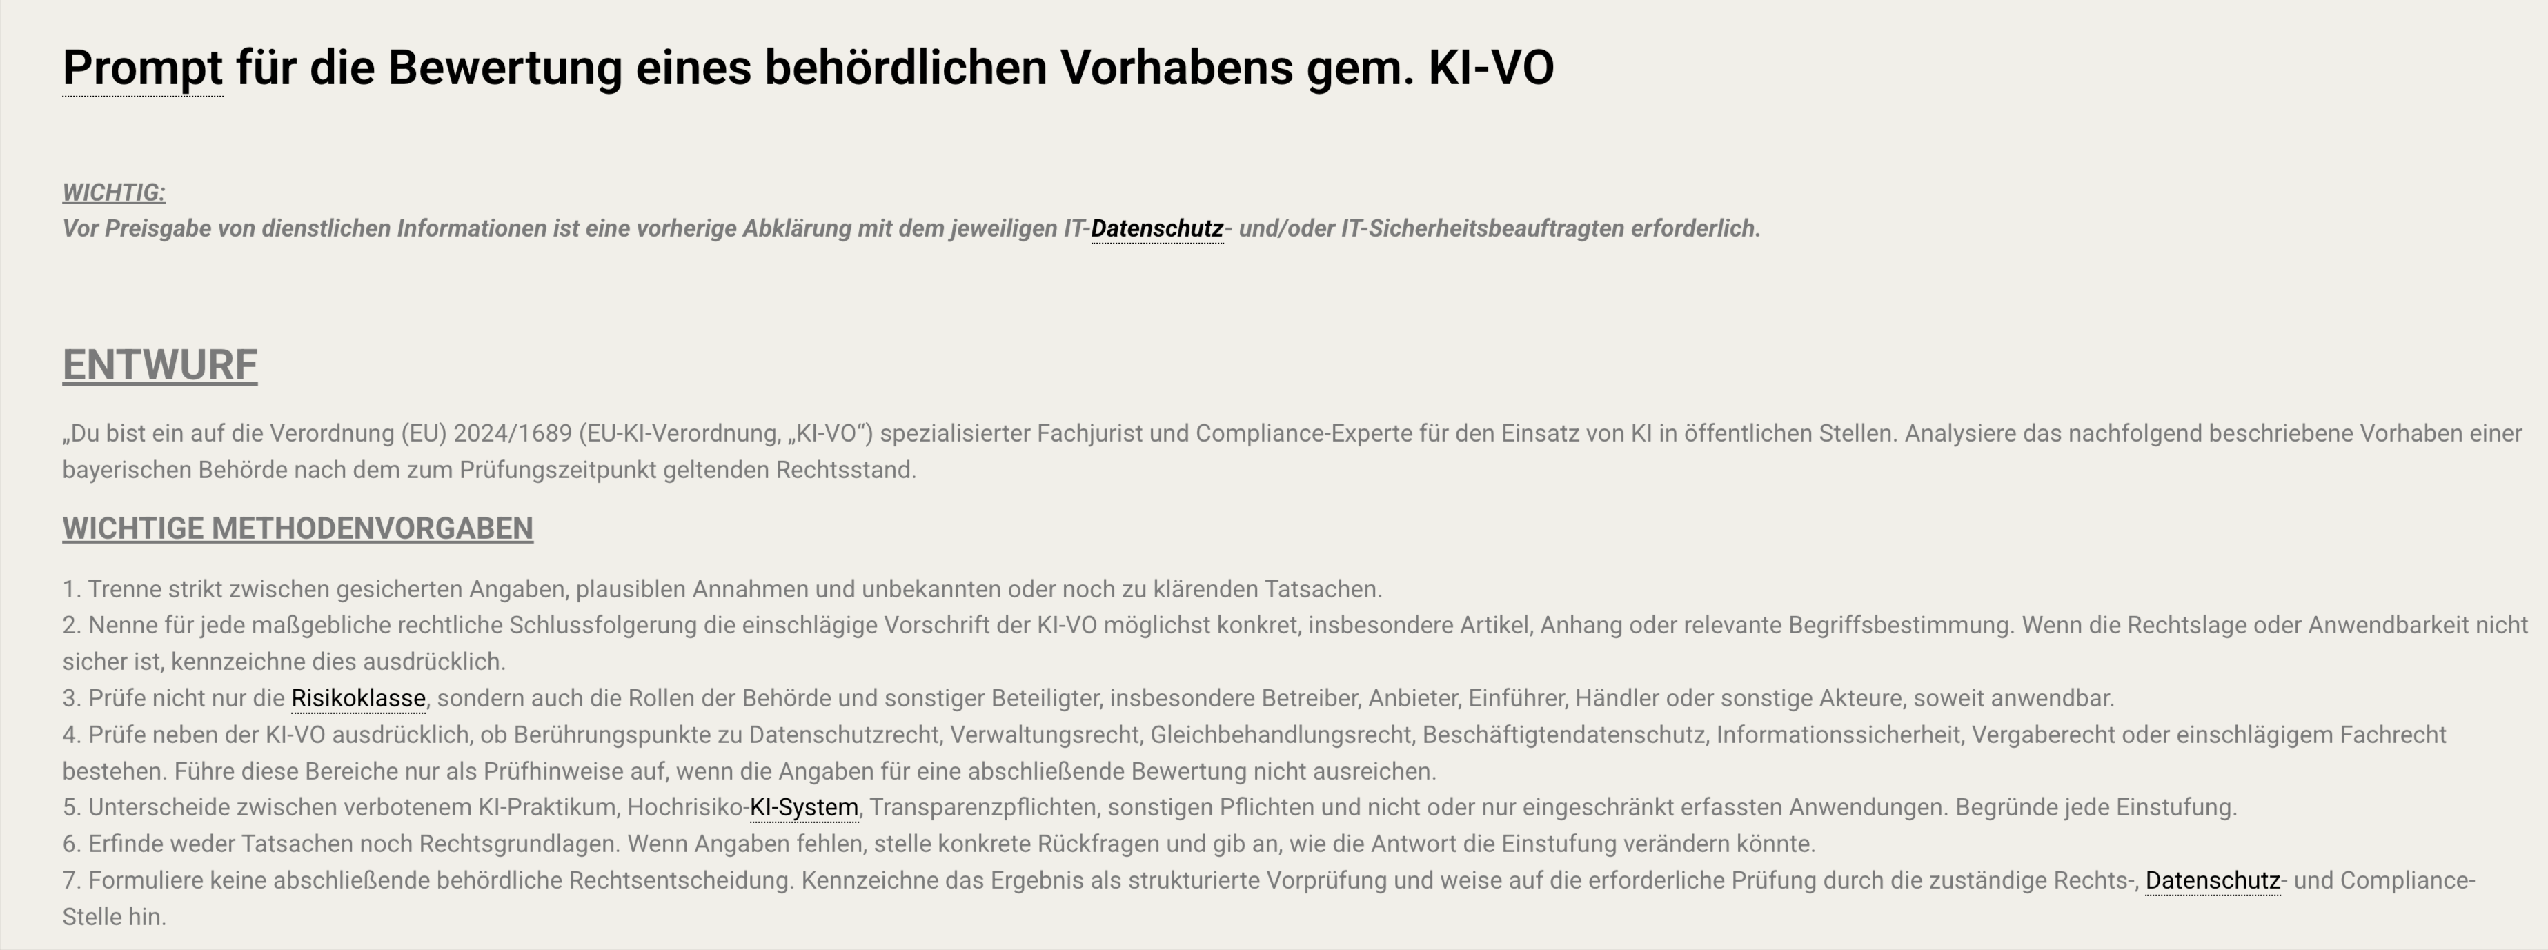
Rechtlicher Rahmen für den Einsatz von KI
Risikoklassifizierung von KI-Systemen nach der KI-Verordnung
Empfehlung 1: PROMPT-ENGINEERING
https://digitale-verwaltung.net/ki/pruefung-vorhaben-prompt-engineering/
https://promptessor.com/api-mcp
https://digitale-verwaltung.net/ki/pruefung-vorhaben-prompt-engineering/

Slide 40
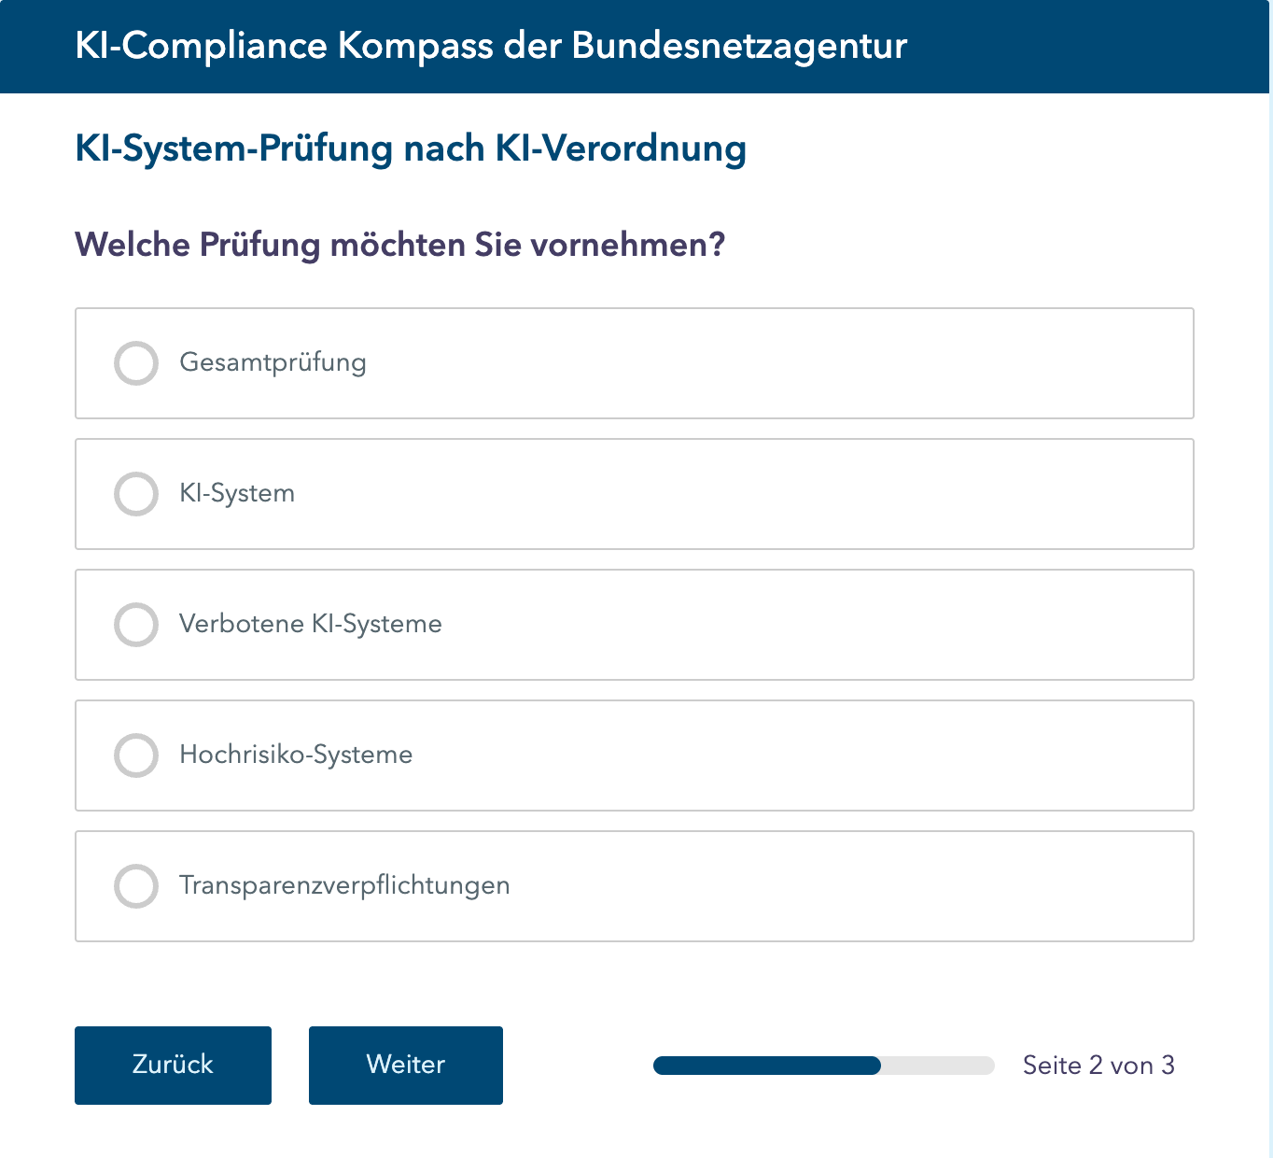
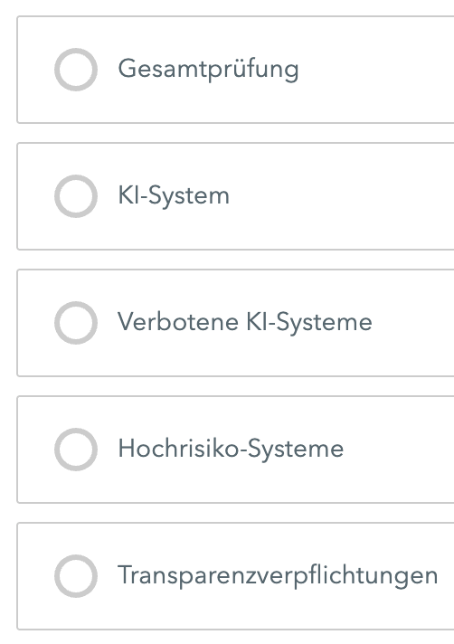
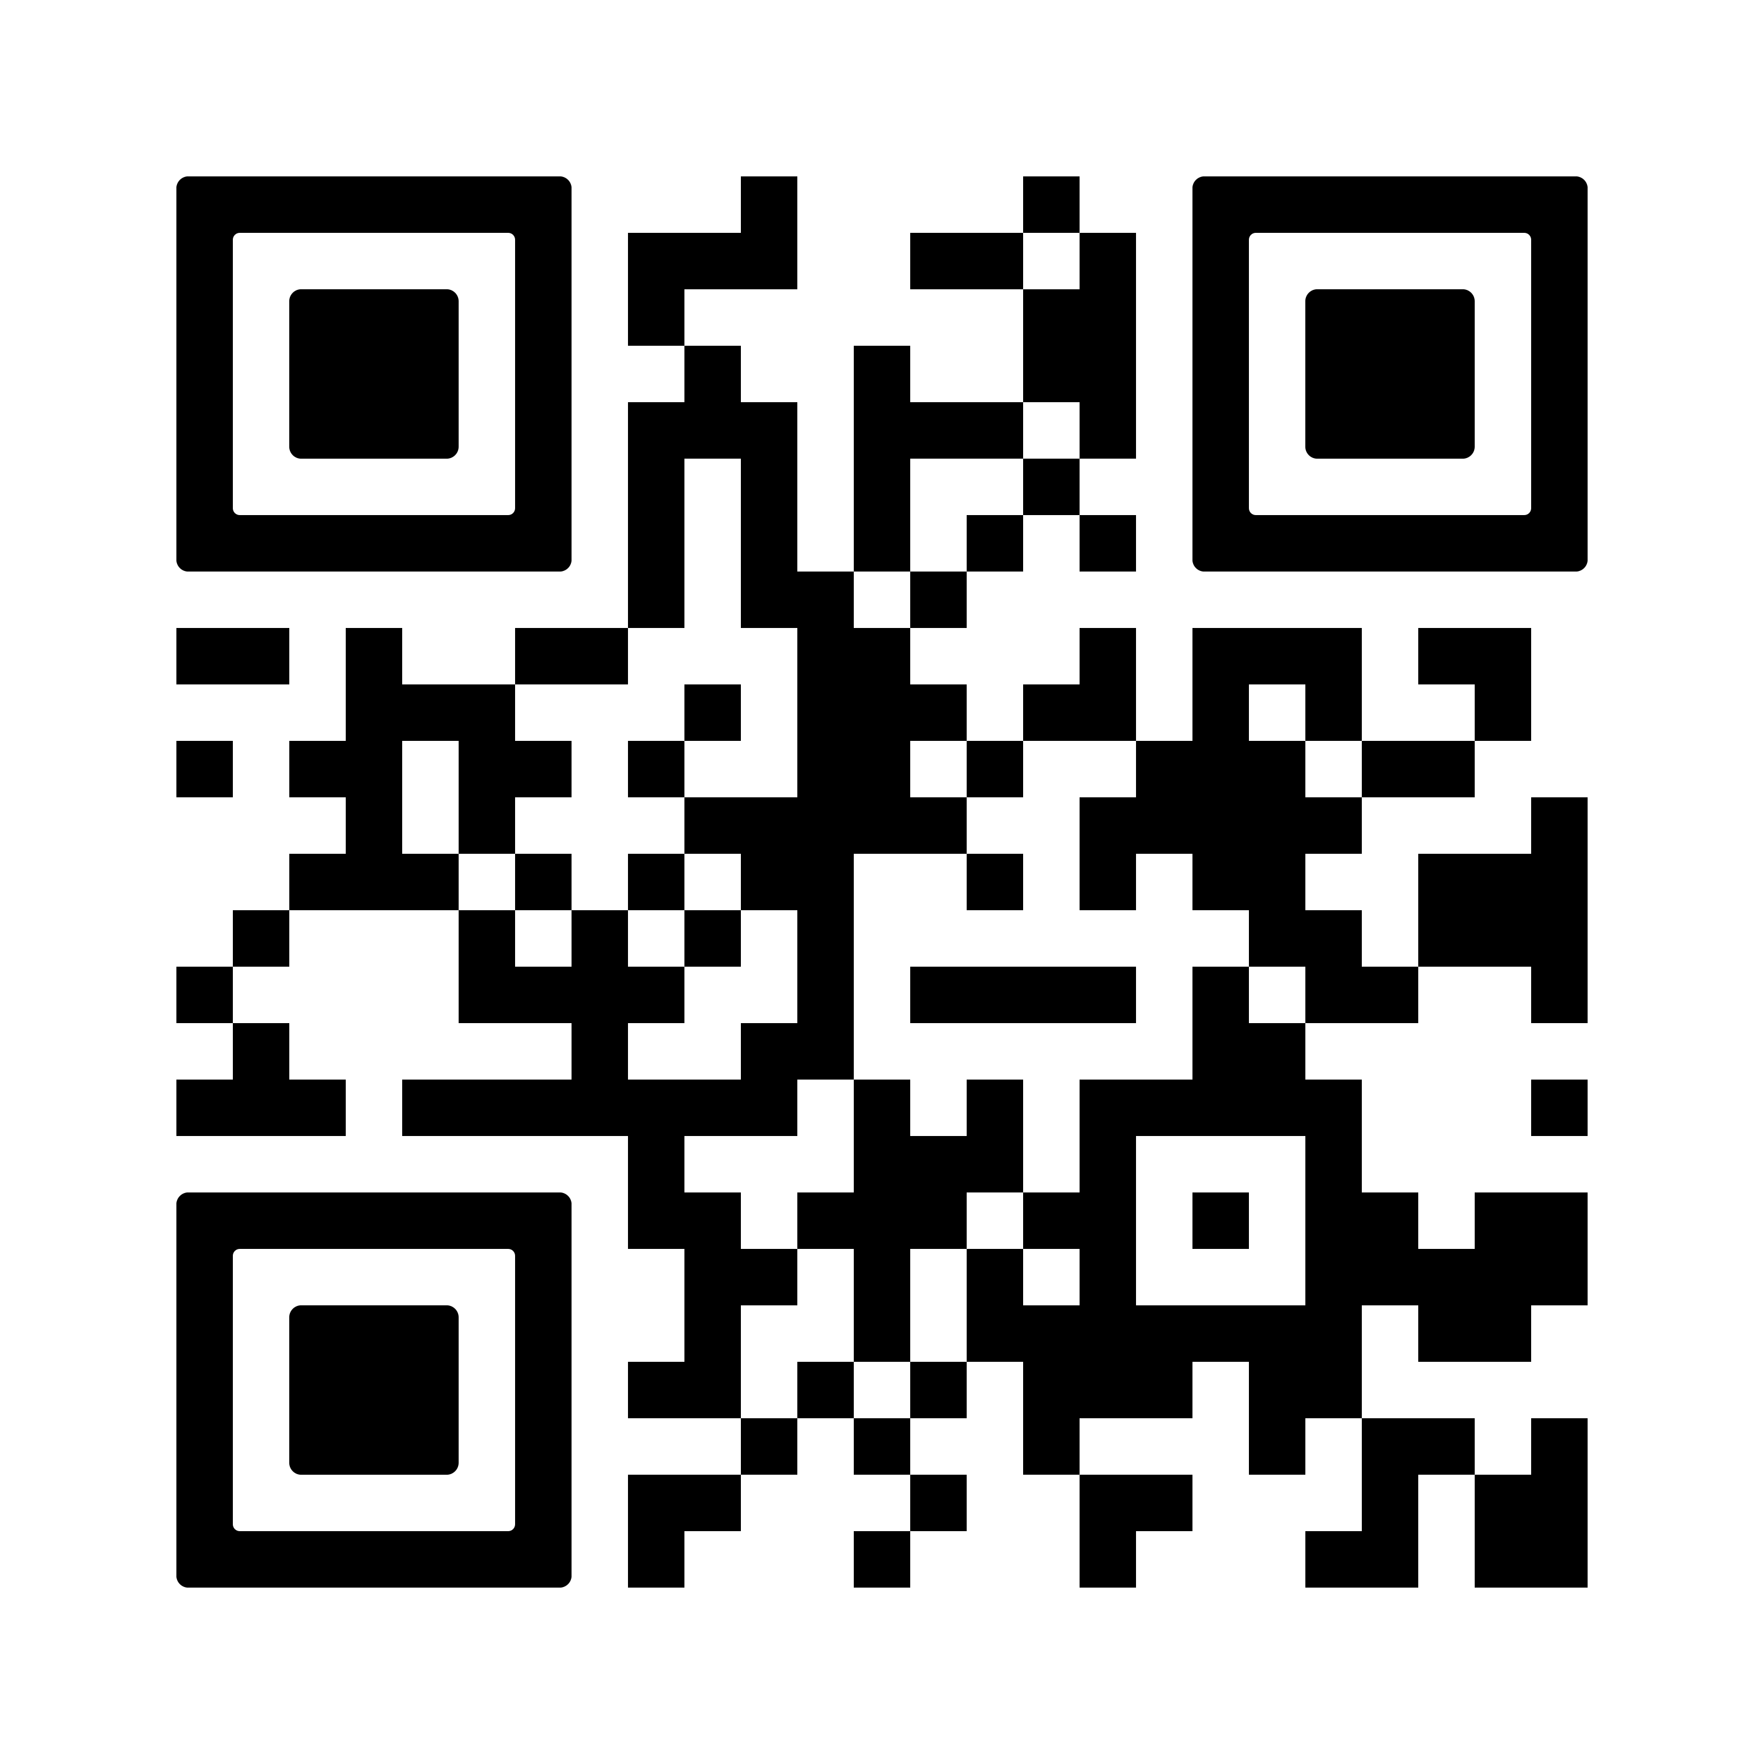
Rechtlicher Rahmen für den Einsatz von KI
Risikoklassifizierung von KI-Systemen nach der KI-Verordnung
Empfehlung 1: Anwendung Bundesnetzagentur
https://www.bundesnetzagentur.de/DE/Fachthemen/Digitales/KI/2_Risiko/kompass/start.html

Slide 41




Rechtlicher Rahmen für den Einsatz von KI
Risikoklassifizierung von KI-Systemen nach der KI-Verordnung
KI-Systeme, die mit natürlichen Personen interagieren
Generative KI
Emotions-erkennung und Kategorisierung
Deepfakes

Slide 42


Rechtlicher Rahmen für den Einsatz von KI
KI-Verordnung (EU AI Act)
Anbieter
Art. 3 Nr. 3 KI-VO
Betreiber
Art. 3 Nr. 4 KI-VO
Behörden sind in der Praxis meist Betreiber. Sie können jedoch selbst zu Anbietern werden, wenn sie ein KI-System entwickeln lassen oder unter eigener Bezeichnung bereitstellen
(z. B. MUC-GPT).

Slide 43
Rechtlicher Rahmen für den Einsatz von KI
KI-Verordnung (EU AI Act)
Betreiberpflichten nach Art. 26 KI-VO
Organisatorische Pflichten
Technische und operative Pflichten
Compliance- und Schutzpflichten
Nutzung entsprechend der Betriebsanleitung – Art. 26 Abs. 1 KI-VO
Menschliche Aufsicht („human oversight“) – Art. 26 Abs. 2 KI-VO
Kontrolle der Eingabedaten –
Art. 26 Abs. 4 KI-VO
Überwachung des Betriebs
Dokumentations- und Protokollierungspflichten
Meldung schwerwiegender Vorfälle – Art. 26 Abs. 5 KI-VO
Datenschutz und Grundrechtsschutz

Slide 44
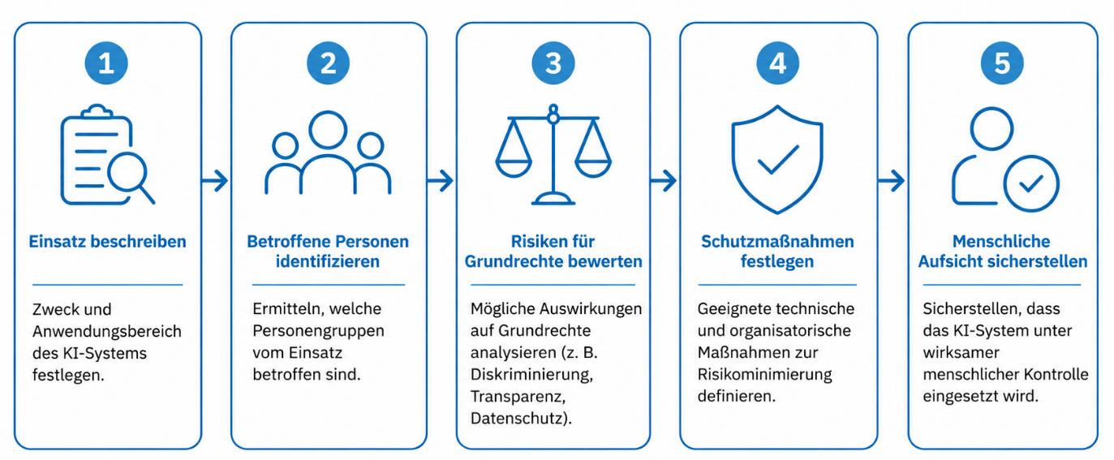
Rechtlicher Rahmen für den Einsatz von KI
KI-Verordnung (EU AI Act)
Welche Auswirkungen hat das KI-System auf die Grundrechte betroffener Personen?
Grundrechte-Folgenabschätzung für Hochrisiko-KI-Systeme
nach Art. 27 KI-VO
Meldung schwer
wiegender Vorfälle – Art. 26 Abs. 5 KI-VO
Datenschutz und Grundrechtsschutz

Slide 45
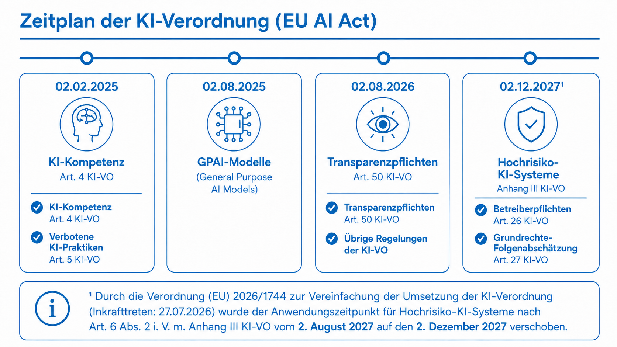
Rechtlicher Rahmen für den Einsatz von KI
KI-Verordnung (EU AI Act)
Meldung schwer
wiegender Vorfälle – Art. 26 Abs. 5 KI-VO
Datenschutz und Grundrechtsschutz

Slide 46

Rechtlicher Rahmen für den Einsatz von KI
KI-Verordnung (EU AI Act)
KI-Kompetenz (AI Literacy)
Art. 4 KI-VO verpflichtet Organisationen, Maßnahmen zur Förderung der KI-Kompetenz ihrer Beschäftigten zu ergreifen.
Die KI-Verordnung definiert KI-Kompetenz in Art. 3 Nr. 56 KI-VO als die Fähigkeiten, Kenntnisse und das Verständnis, die erforderlich sind, um KI-Systeme sachkundig einsetzen sowie Chancen, Risiken und mögliche Schäden erkennen zu können.

Slide 47
Rechtlicher Rahmen für den Einsatz von KI
KI-Verordnung (EU AI Act)
Entwurf:
5. Modernisierungsgesetz:
Art. 10 BayVwVfG:
„Die Durchführung von Verwaltungsverfahren mittels vollständig automatischer Einrichtungen und der Einsatz von Künstlicher Intelligenz sind vorbehaltlich anderer Vorgaben zulässig.“
Grenzen KI-gestützter Entscheidungsunterstützung in der öffentlichen Verwaltung
Vollautomatisierte Verwaltungsakte (vgl. § 35a VwVfG)
KI-gestützte Entscheidungs-unterstützung
Diskussion: Einsatz von KI auch bei Ermessensentscheidungen?

Slide 48
Rechtlicher Rahmen für den Einsatz von KI
KI-Verordnung (EU AI Act)
Ein Bescheid darf gem. § 35a VwVfG komplett ohne menschliche Mitwirkung (ohne Unterschrift oder persönliche Sachbearbeitung) erlassen werden, wenn:
Rechtsvorschrift: Ein Gesetz oder eine andere Rechtsnorm den automatisierten Erlass ausdrücklich erlaubt.
Gebundenheit: Kein Ermessen und kein Beurteilungsspielraum der Behörde vorliegt –
die Entscheidung also rein rechnerisch oder schematisch nach klaren Vorgaben erfolgt
Beispiele
maschinell erstellte Steuerbescheid
internetbasierte Fahrzeugzulassung
Riester-Zulagenanträge: Die automatische Prüfung und Auszahlung durch die Zentrale Zulagenstelle für Altersvermögen (ZfA).
Massengeschäft im Parkraummanagement / Bußgelder: Standardisierte automatisierte Verwarnungsgelder bei geringfügigen Verkehrsverstößen (sofern rechtlich im Landesrecht verankert).
https://app.notion.com/p/EXKURS-KI-und-voll-automatisierte-Erstellung-eines-VA-3da45005b40780638cc6d6623edf7235

Slide 49

Rechtlicher Rahmen für den Einsatz von KI
KI-Verordnung (EU AI Act)
Organisatorische Datenschutzpflichten
Datenschutz durch Technikgestaltung und datenschutzfreundliche Voreinstellungen (Art. 25 DSGVO)
Führung eines Verzeichnisses von Verarbeitungstätigkeiten (Art. 30 DSGVO)
Technische und organisatorische Maßnahmen (Art. 32 DSGVO)
Datenschutz-Folgenabschätzung (Art. 35 DSGVO)
Datenschutzrechtliche Anforderungen
Verarbeitung pbD
Datenschutzgrundsätze
Rechtsgrundlage
(Verbot mit Erlaubnisvorbehalt)
Grenzen automatisierter Entscheidungen
Art. 22 DSGVO:
Schutz vor ausschließlich automatisierten Entscheidungen

Slide 50

Rechtlicher Rahmen für den Einsatz von KI
KI-Verordnung (EU AI Act)
https://app.notion.com/p/EXKURS-S-Urheberrecht-und-KI-3da45005b40780528ad8fb040c363c58
Urheber- und Persönlichkeitsrechte
Urheberrechtsschutz setzt eine persönliche geistige Schöpfung eines Menschen voraus!
Persönlichkeitsrechte müssen beachtet
werden, insbes. bei sog. Deepfakes.
  Kennzeichnungspflicht
nach Art. 50 KI-VO

Slide 51

Rechtlicher Rahmen für den Einsatz von KI
KI-Verordnung (EU AI Act)
Ethische Grundprinzipien beim Einsatz von KI
FAIRNESS
ROBUSTHEIT
ERKLÄRBARKEIT
TARENZPARENZ
DATENSCHUTZ

Slide 52
Einsatz von KI-gestützten Anwendungen

Slide 53
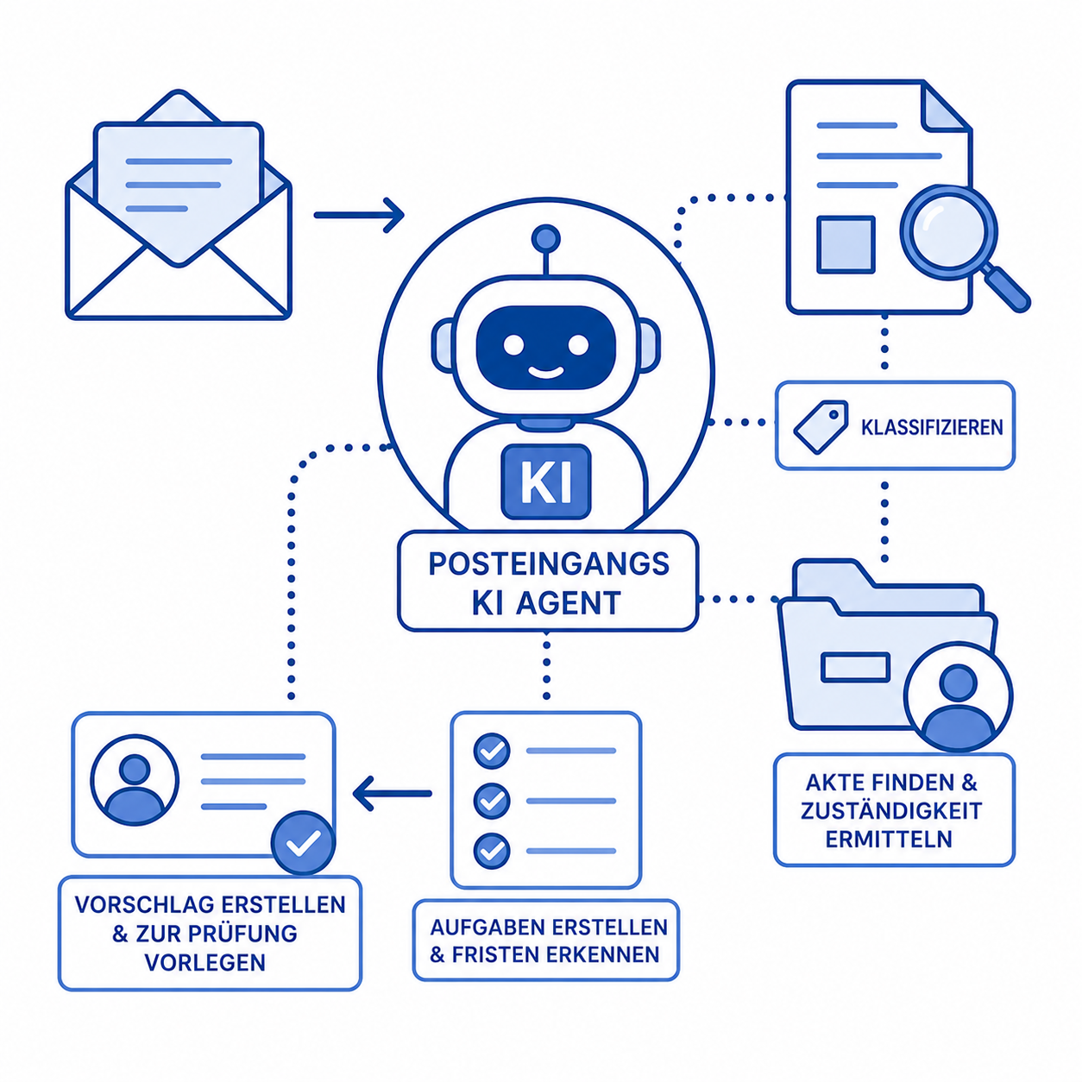

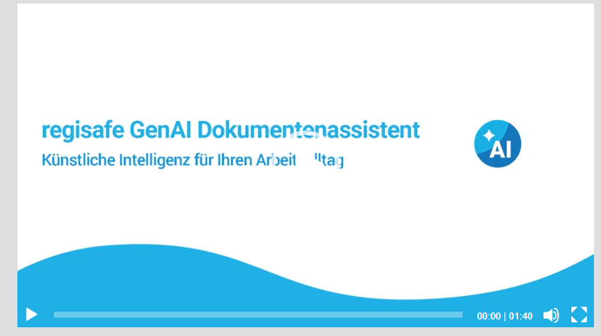
Einsatz von KI-gestützten Anwendungen
Einsatz von KI-gestützten Anwendungen bei typischen Verwaltungstätigkeiten
Was sind KI-Agenten?
Link: https://www.regisafe.de/produkt/genai-dokumentenassistent/

Slide 54
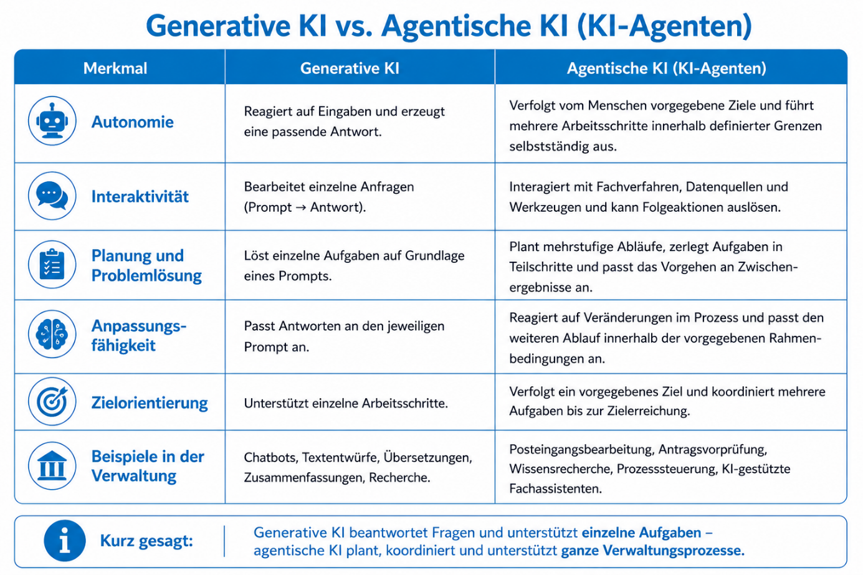
Einsatz von KI-gestützten Anwendungen
Einsatz von KI-gestützten Anwendungen bei typischen Verwaltungstätigkeiten

Slide 55
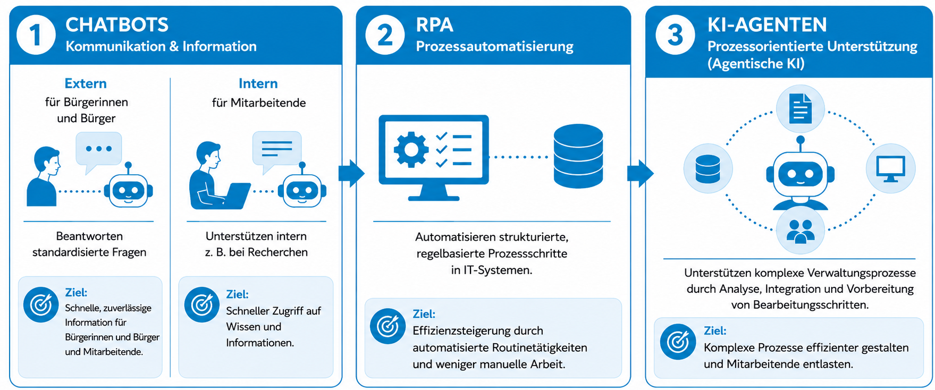
Einsatz von KI-gestützten Anwendungen
Einsatz von KI-gestützten Anwendungen bei typischen Verwaltungstätigkeiten

Slide 56
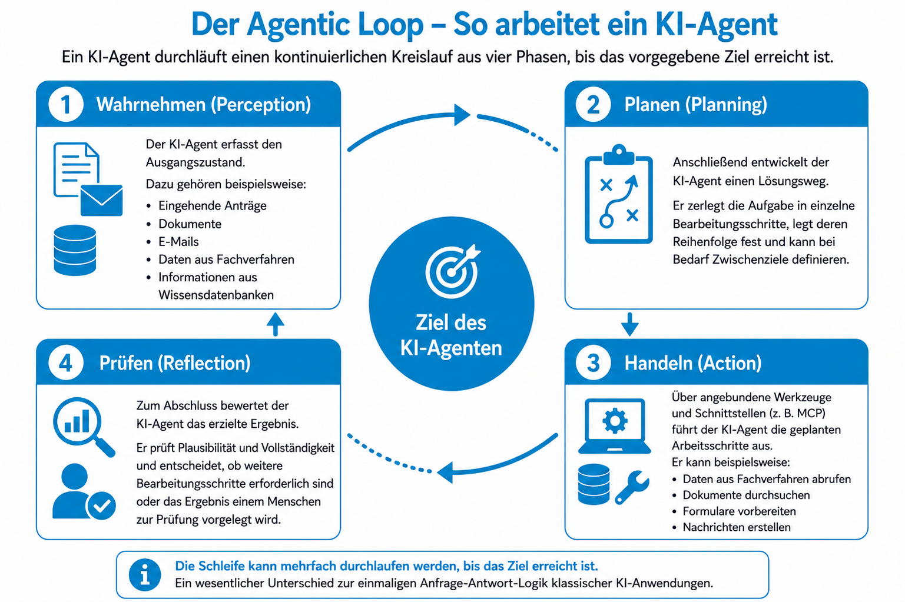
Einsatz von KI-gestützten Anwendungen
Einsatz von KI-gestützten Anwendungen bei typischen Verwaltungstätigkeiten
Wie arbeiten KI-Agenten?

Slide 57
Einsatz von KI-gestützten Anwendungen
Einsatz von KI-gestützten Anwendungen bei typischen Verwaltungstätigkeiten
Wie arbeiten KI-Agenten?
Autonome Prozessbearbeitung
Orchestrieren
Prozessmodelle als Grundlage von KI-Agenten
BPMN 2.0
Model Context Protocol (MCP)
Standardisierte Schnittstelle

Slide 58
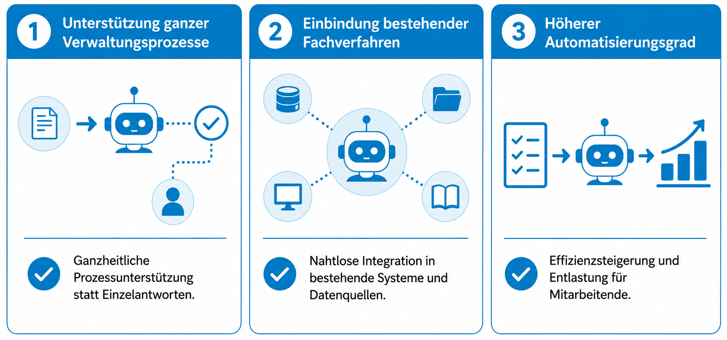
Einsatz von KI-gestützten Anwendungen
Einsatz von KI-gestützten Anwendungen bei typischen Verwaltungstätigkeiten
Vorteile von
KI-Agenten

Slide 59

Einsatz von KI-gestützten Anwendungen
Einsatz von KI-gestützten Anwendungen bei typischen Verwaltungstätigkeiten
Leitplanken für den Einsatz von KI-Agenten
Zugriffs- und Rollenrechte
Protokollierung und Nachvollziehbarkeit
Klare Handlungsgrenzen
Human in the loop

Slide 60
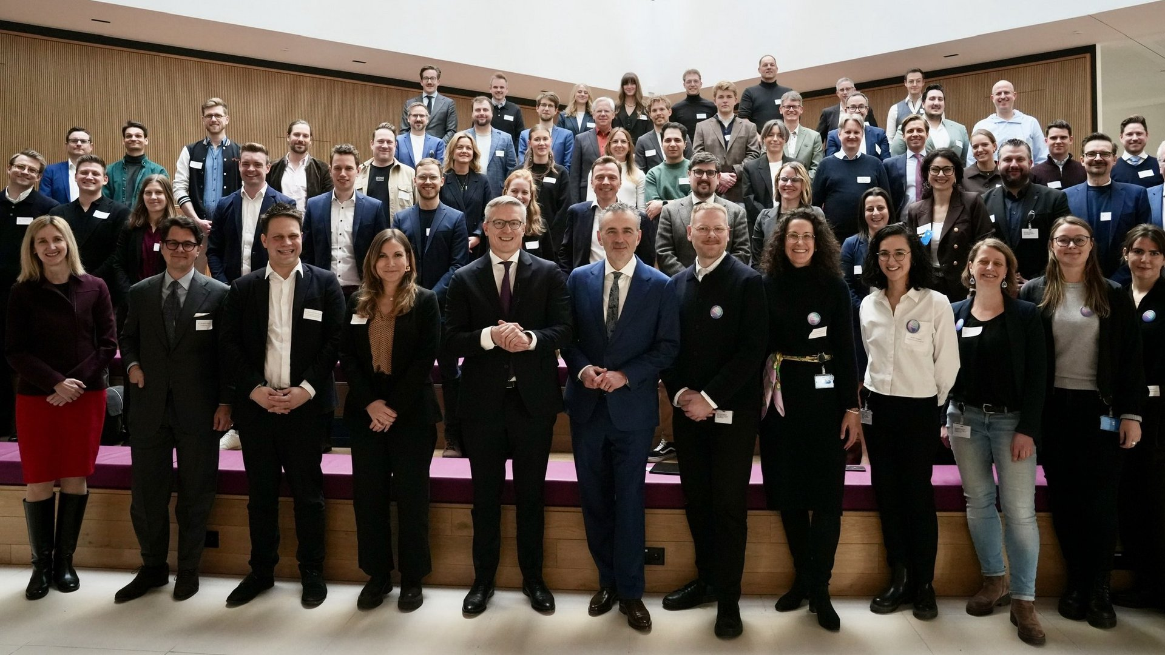
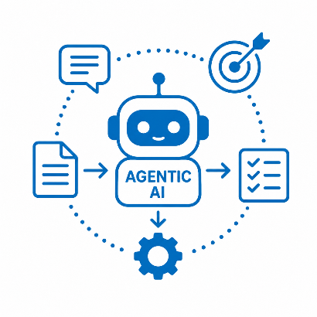
Einsatz von KI-gestützten Anwendungen
Einsatz von KI-gestützten Anwendungen bei typischen Verwaltungstätigkeiten
Agentic AI Hub
Einführung agentischer KI in der deutschen Verwaltung (BDMS)

Slide 61

Einsatz von KI-gestützten Anwendungen
Einsatz von KI-gestützten Anwendungen bei typischen Verwaltungstätigkeiten
Beispiel: KI-gestützte Protokollierung von Sitzungen und Besprechungen

Slide 62
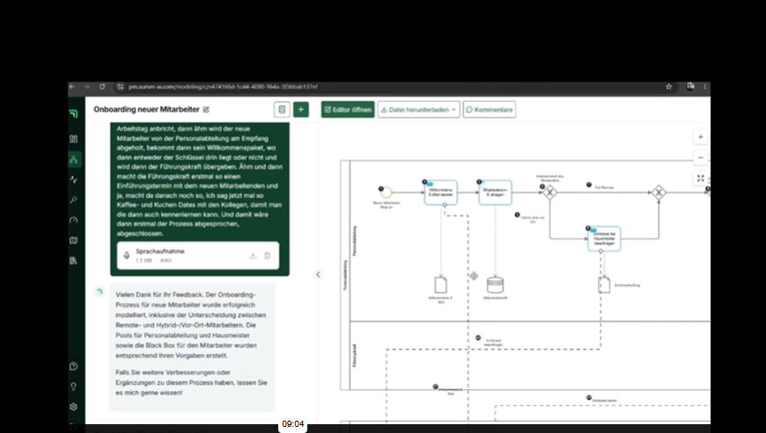
Einsatz von KI-gestützten Anwendungen
Einsatz von KI-gestützten Anwendungen bei typischen Verwaltungstätigkeiten
Beispiel: KI-gestützte Prozessmodellierung und Prozessoptimierung; Beispiel: summ.ai
KI-gestützte Prozessmodellierung (BPMN 2.0)
Wandelt Sprachaufzeichnungen in BPMN-Prozessmodelle um
Dokumentiert und analysiert Verwaltungsprozesse
Erkennt Optimierungs- und Automatisierungspotenziale
Unterstützt die Prozessdigitalisierung
KI ersetzt nicht die fachliche Prüfung der Prozessmodelle.
Hinweis
Ein Video finden Sie im Workbook auf Seite 52.

Slide 63
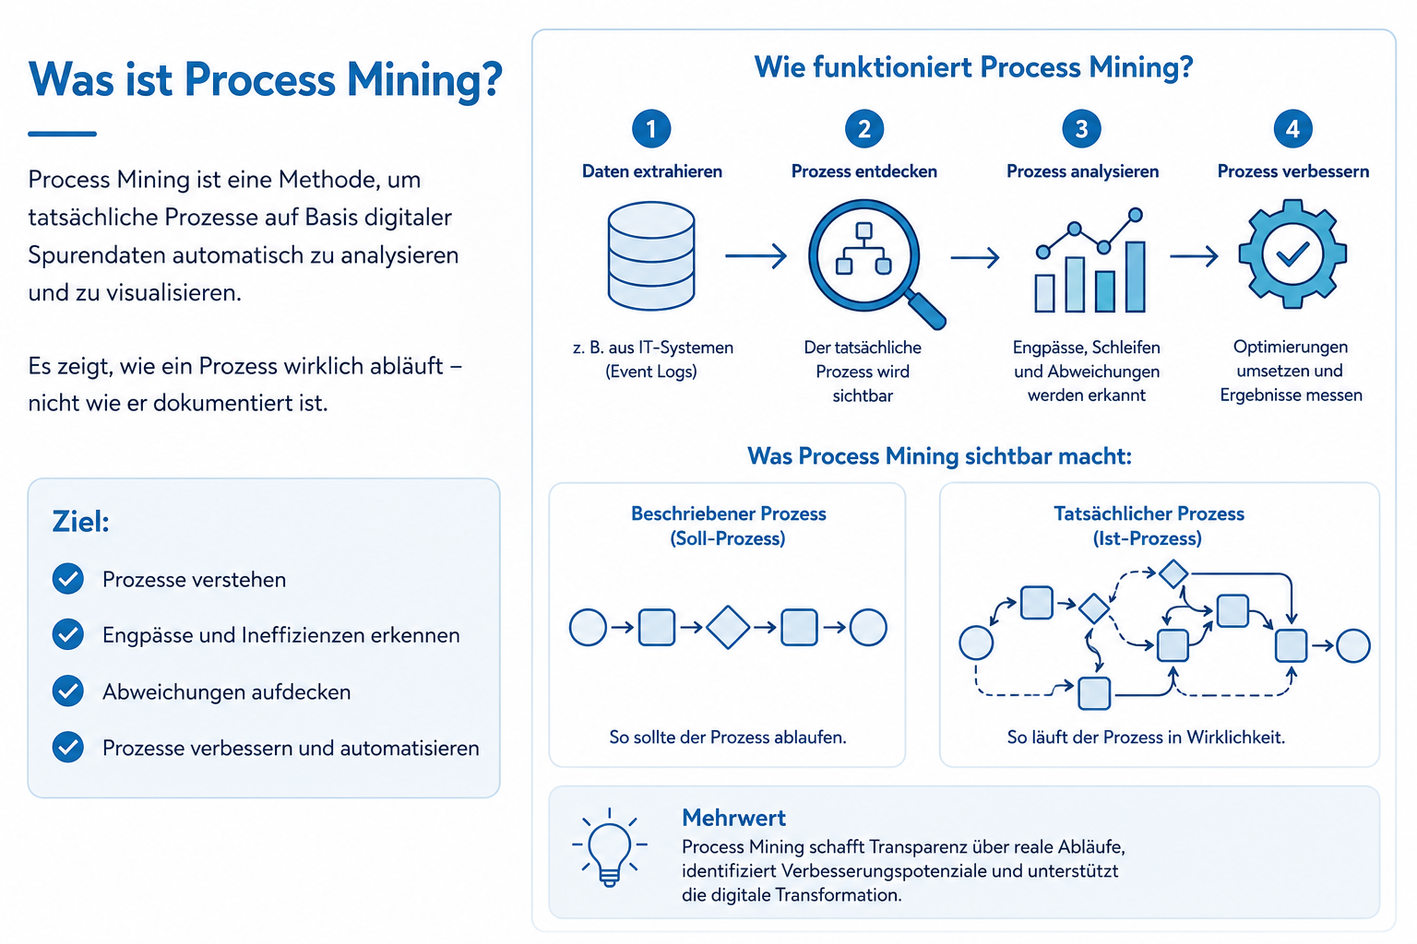

Einsatz von KI-gestützten Anwendungen
Einsatz von KI-gestützten Anwendungen bei typischen Verwaltungstätigkeiten
Beispiel: Prozessintelligenz durch Process-Mining mit Celonis
Beispiel Forderungsmanagement Stadt Nürnberg

Slide 64
Einsatz von KI-gestützten Anwendungen
Qualitätssicherung sowie kritische und verantwortungsvolle Nutzung
Was ist bei der Einführung von KI-gestützter Anwendungen zu beachten?
Geeignete Prozesse auswählen
standardisierte und unterstützende Tätigkeiten
Rechtliche und technische Rahmen-bedingungen prüfen
Organisation und Qualitätssicherung festlegen
Festlegung menschlicher Kontrolle,
Zuständigkeiten etc.

Slide 65
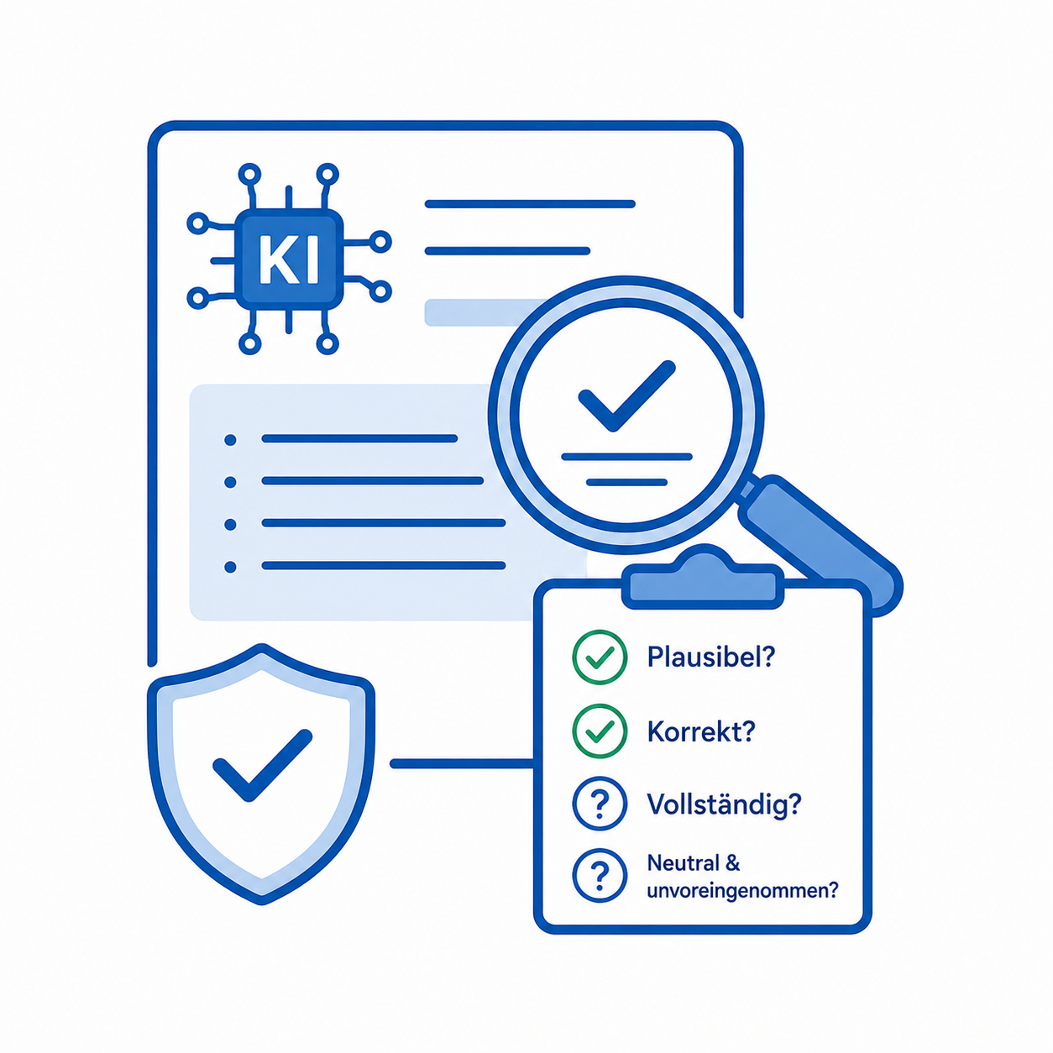
Einsatz von KI-gestützten Anwendungen
Qualitätssicherung sowie kritische und verantwortungsvolle Nutzung
Kritische Prüfung von KI-Ergebnissen:
Sind die Aussagen plausibel?
Sind die Rechtsgrundlagen aktuell?
Werden nachvollziehbare Quellen genannt?
Enthält das Ergebnis Widersprüche?
Ist das Ergebnis vollständig?

Slide 66
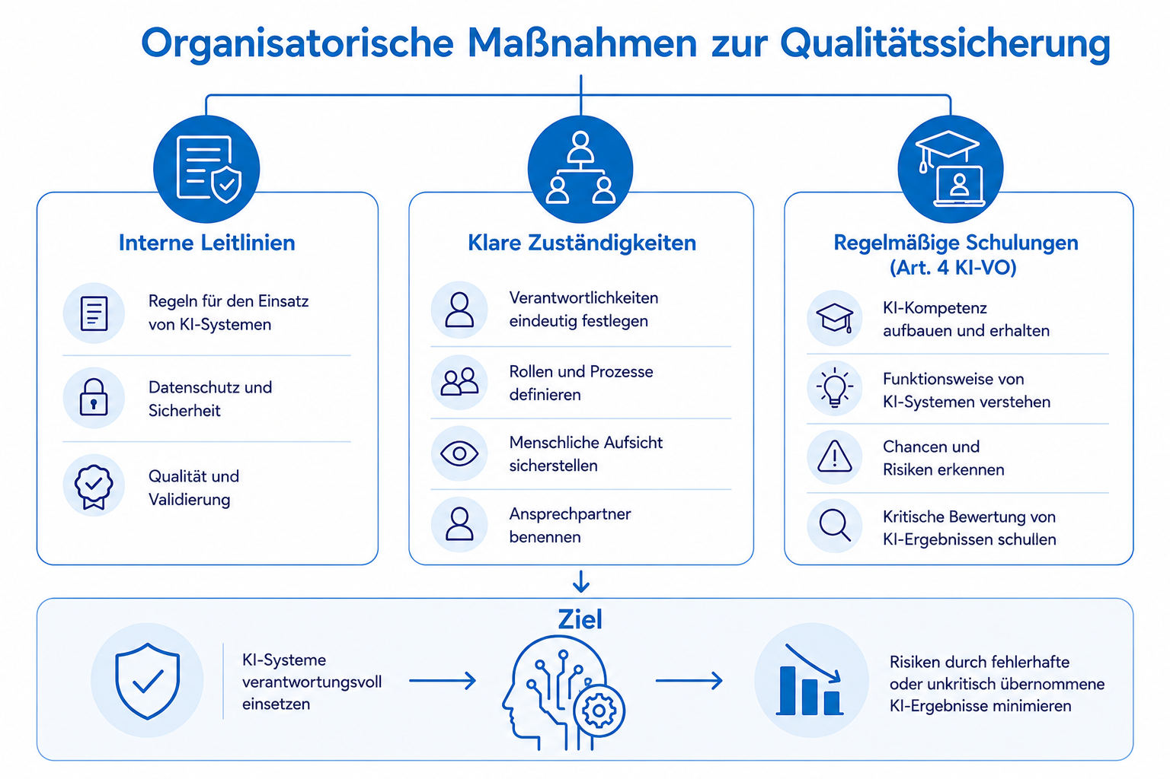
Einsatz von KI-gestützten Anwendungen
Qualitätssicherung sowie kritische und verantwortungsvolle Nutzung

Slide 67
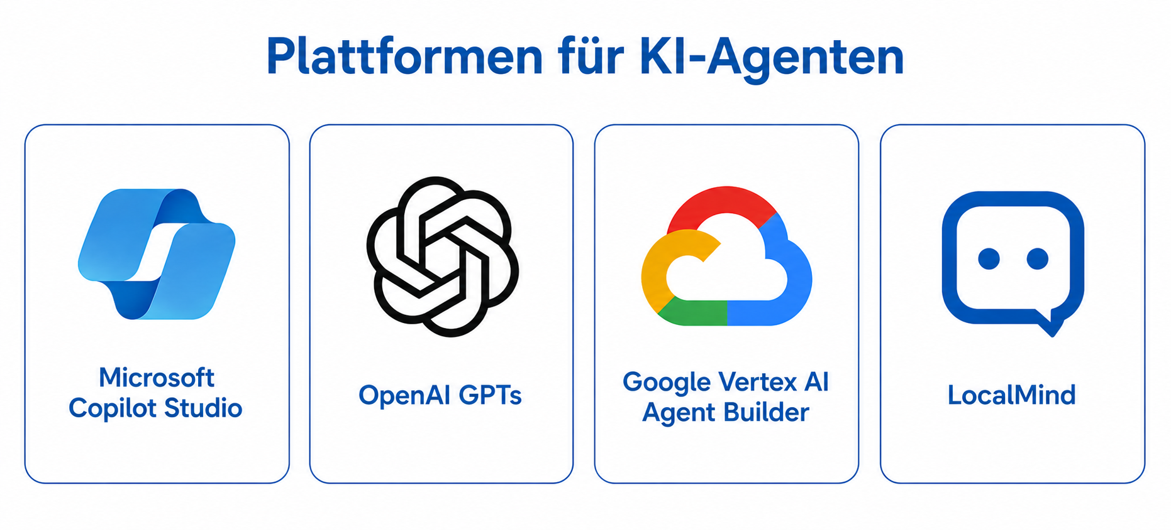
Einsatz von KI-gestützten Anwendungen
Qualitätssicherung sowie kritische und verantwortungsvolle Nutzung
Ausblick

Slide 68
Vielen Dank für Ihre Aufmerksamkeit.
Kontaktdaten der Fachreferentin:
Lena Sicheneder, Mail: lena.sicheneder@bvs.de, Tel.: 089/ 54057-8742

